Slide 1
PORTFOLIO
HYUNWOO KIM

Slide 2

WEB
DESIGN

Slide 3
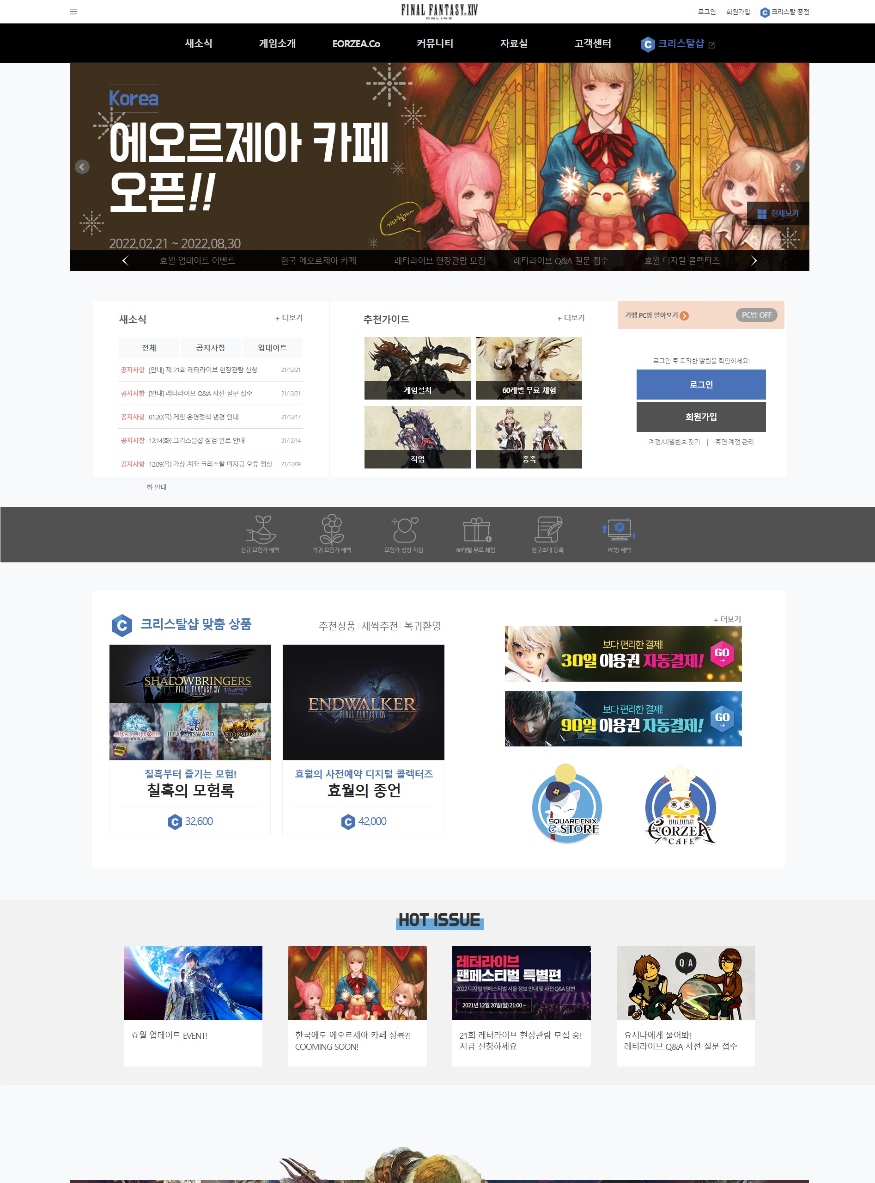
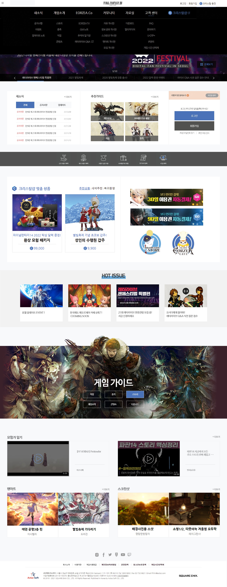

WEBSITE
- GAME MAIN PAGE Re - design
( https://skypyn701.cafe24.com/ff14_main.html )
작업기간
2022 01 ~ 2022 02
기여도
개인작업
레이아웃 스케치
사용 프로그램 Photoshop , Illustrator Bracket
설명
기존에 존재하던 게임 홈페이지를 리디자인해 봄으로써 기존 홈페이지의 장점들과 내가 유저였다면의 전제로
가시성·접근성이 떨어지는 일부분을 고쳐볼 수 있는 시간을 가졌습니다.

Slide 4
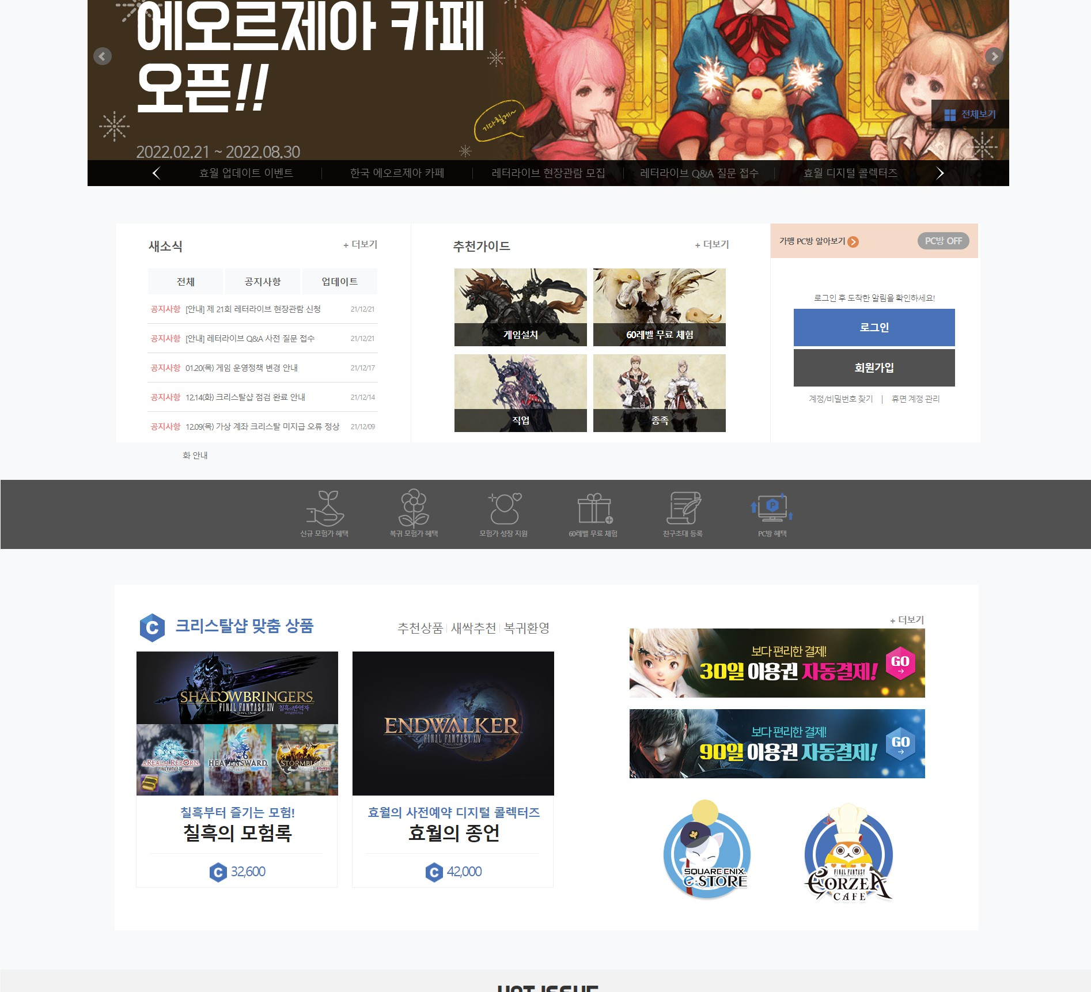

INFO
게임 시작 전 알면 좋은 가장 기초적인 정보들을
쉽게 접근할 수 있도록 로그인/회원가입 섹션 옆에 두었습니다
게임에 도움이 되는 혜택 및 달성 보상을
눈에 띌 수 있도록 색이 다른 배너로 페이지를 가로질렀습니다
이용권 결제 링크를 메인 페이지에 둠으로써
클릭을 두세 번 해야 하던 것을 한 번으로 줄였습니다
캐시샵 섹션에 게임과 관련된 사이트 링크를 배치해 자연스럽게 관심이 가도록 하였습니다

Slide 5
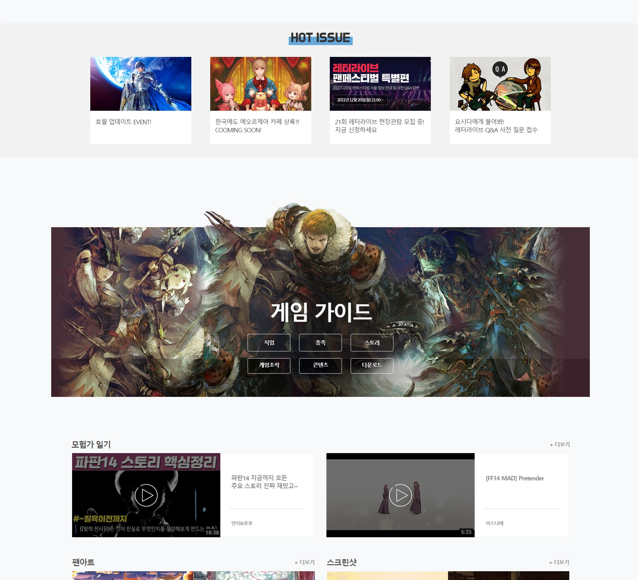



INFO
게임의 최신 이슈를 한눈에 볼 수 있도록 한 배너입니다
기본적인 게임 시스템 및 정보를 한 번 더 노출시킴으로써
게임에 대한 접근성을 올렸습니다
스크린샷/팬아트 외 유저들이 만든 영상도 메인 페이지에 노출하여 게임에 대한 유저들의 흥미와 애정을
높일 수 있는 효과를 기대하였습니다

Slide 6
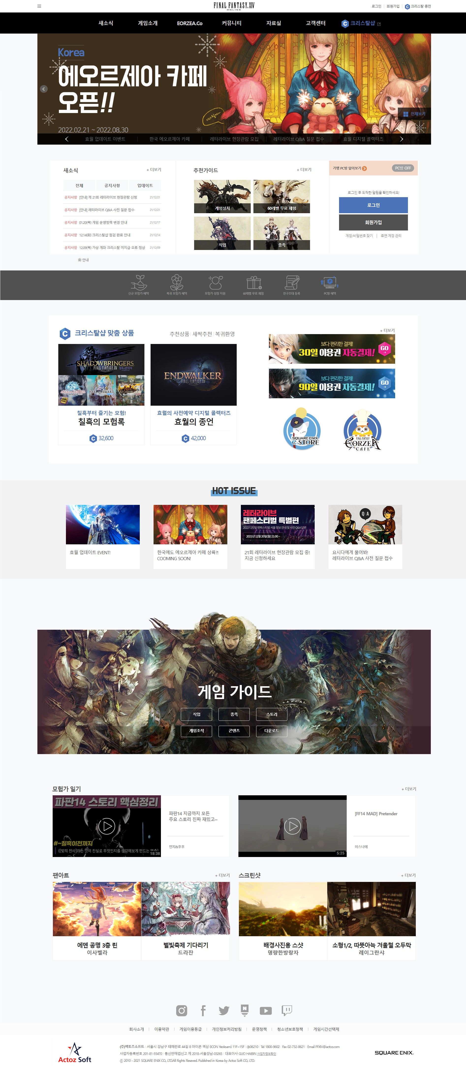
전체화면
favicon
FULL SCREEN

Slide 7
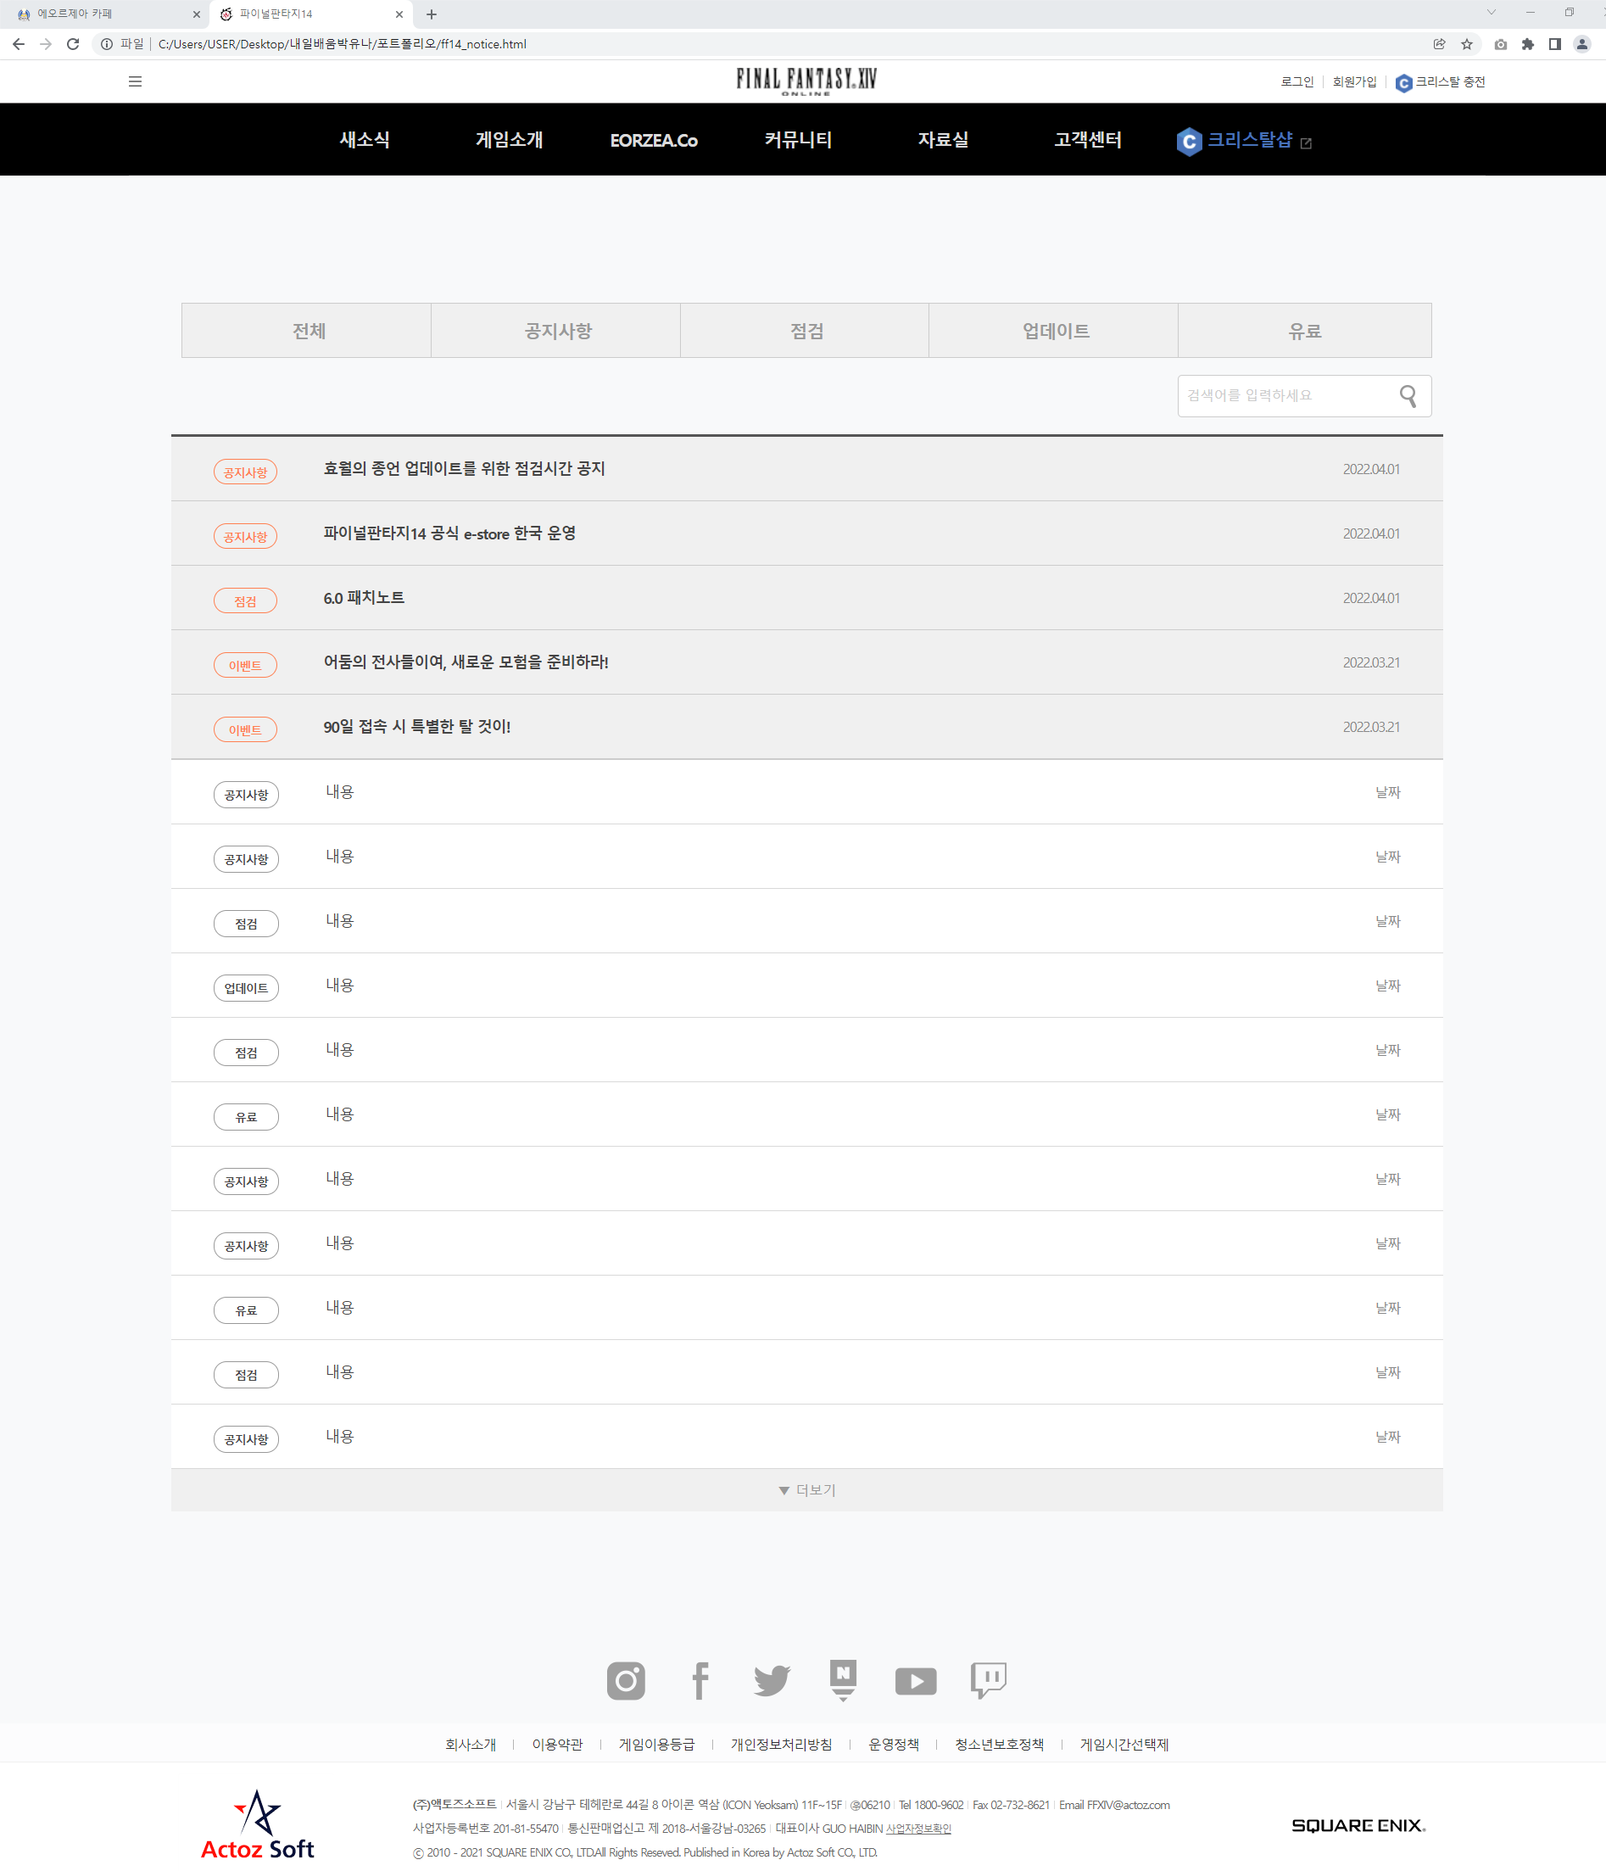
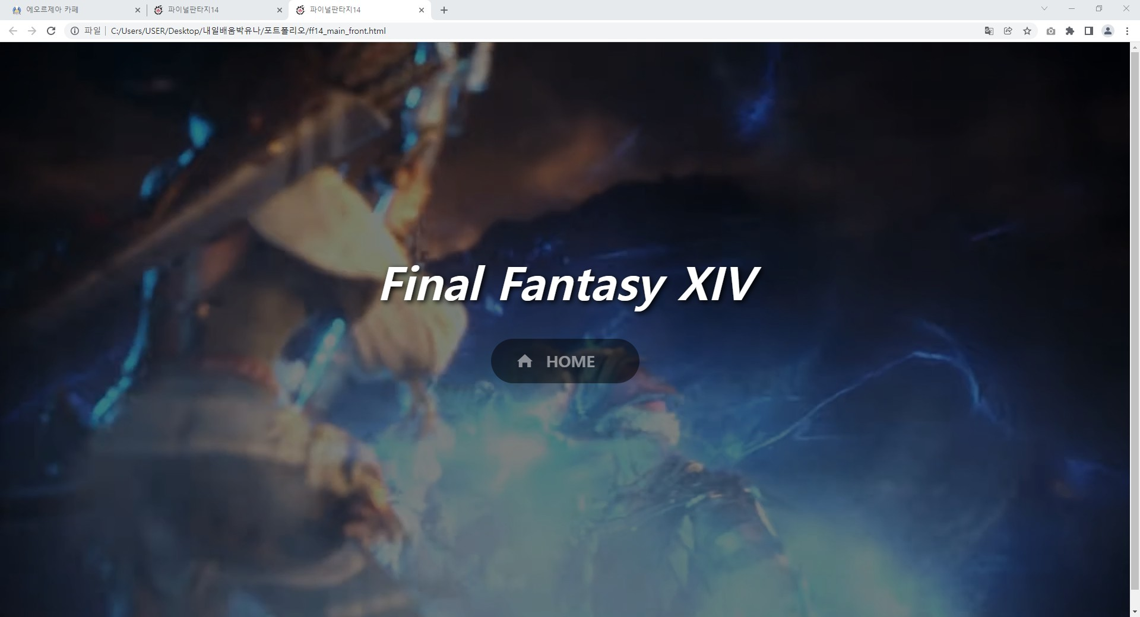
SUB PAGE
FRONT FAGE
새소식 게임소개 EORZEA.Co
커뮤니티 자료실 고객센터 크리스탈샵
동영상 배경
ULL SCREEN
F

Slide 8
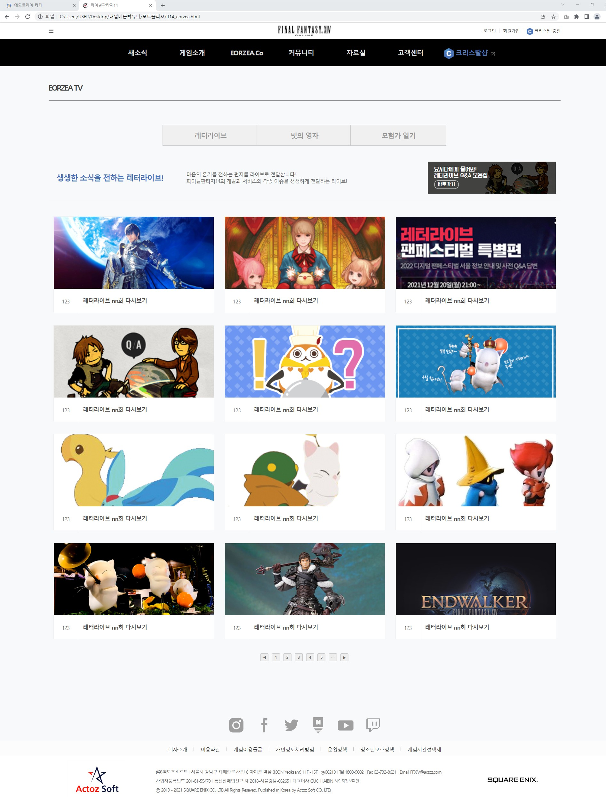
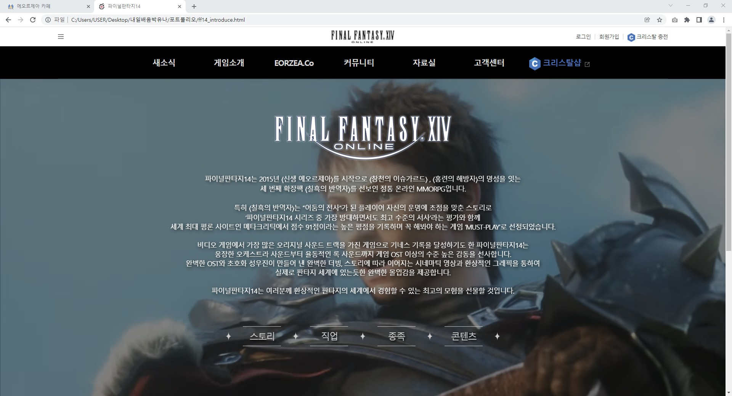
SUB PAGE
FRONT FAGE
새소식 게임소개 EORZEA.Co
커뮤니티 자료실 고객센터 크리스탈샵
동영상 배경
ULL SCREEN
F

Slide 9
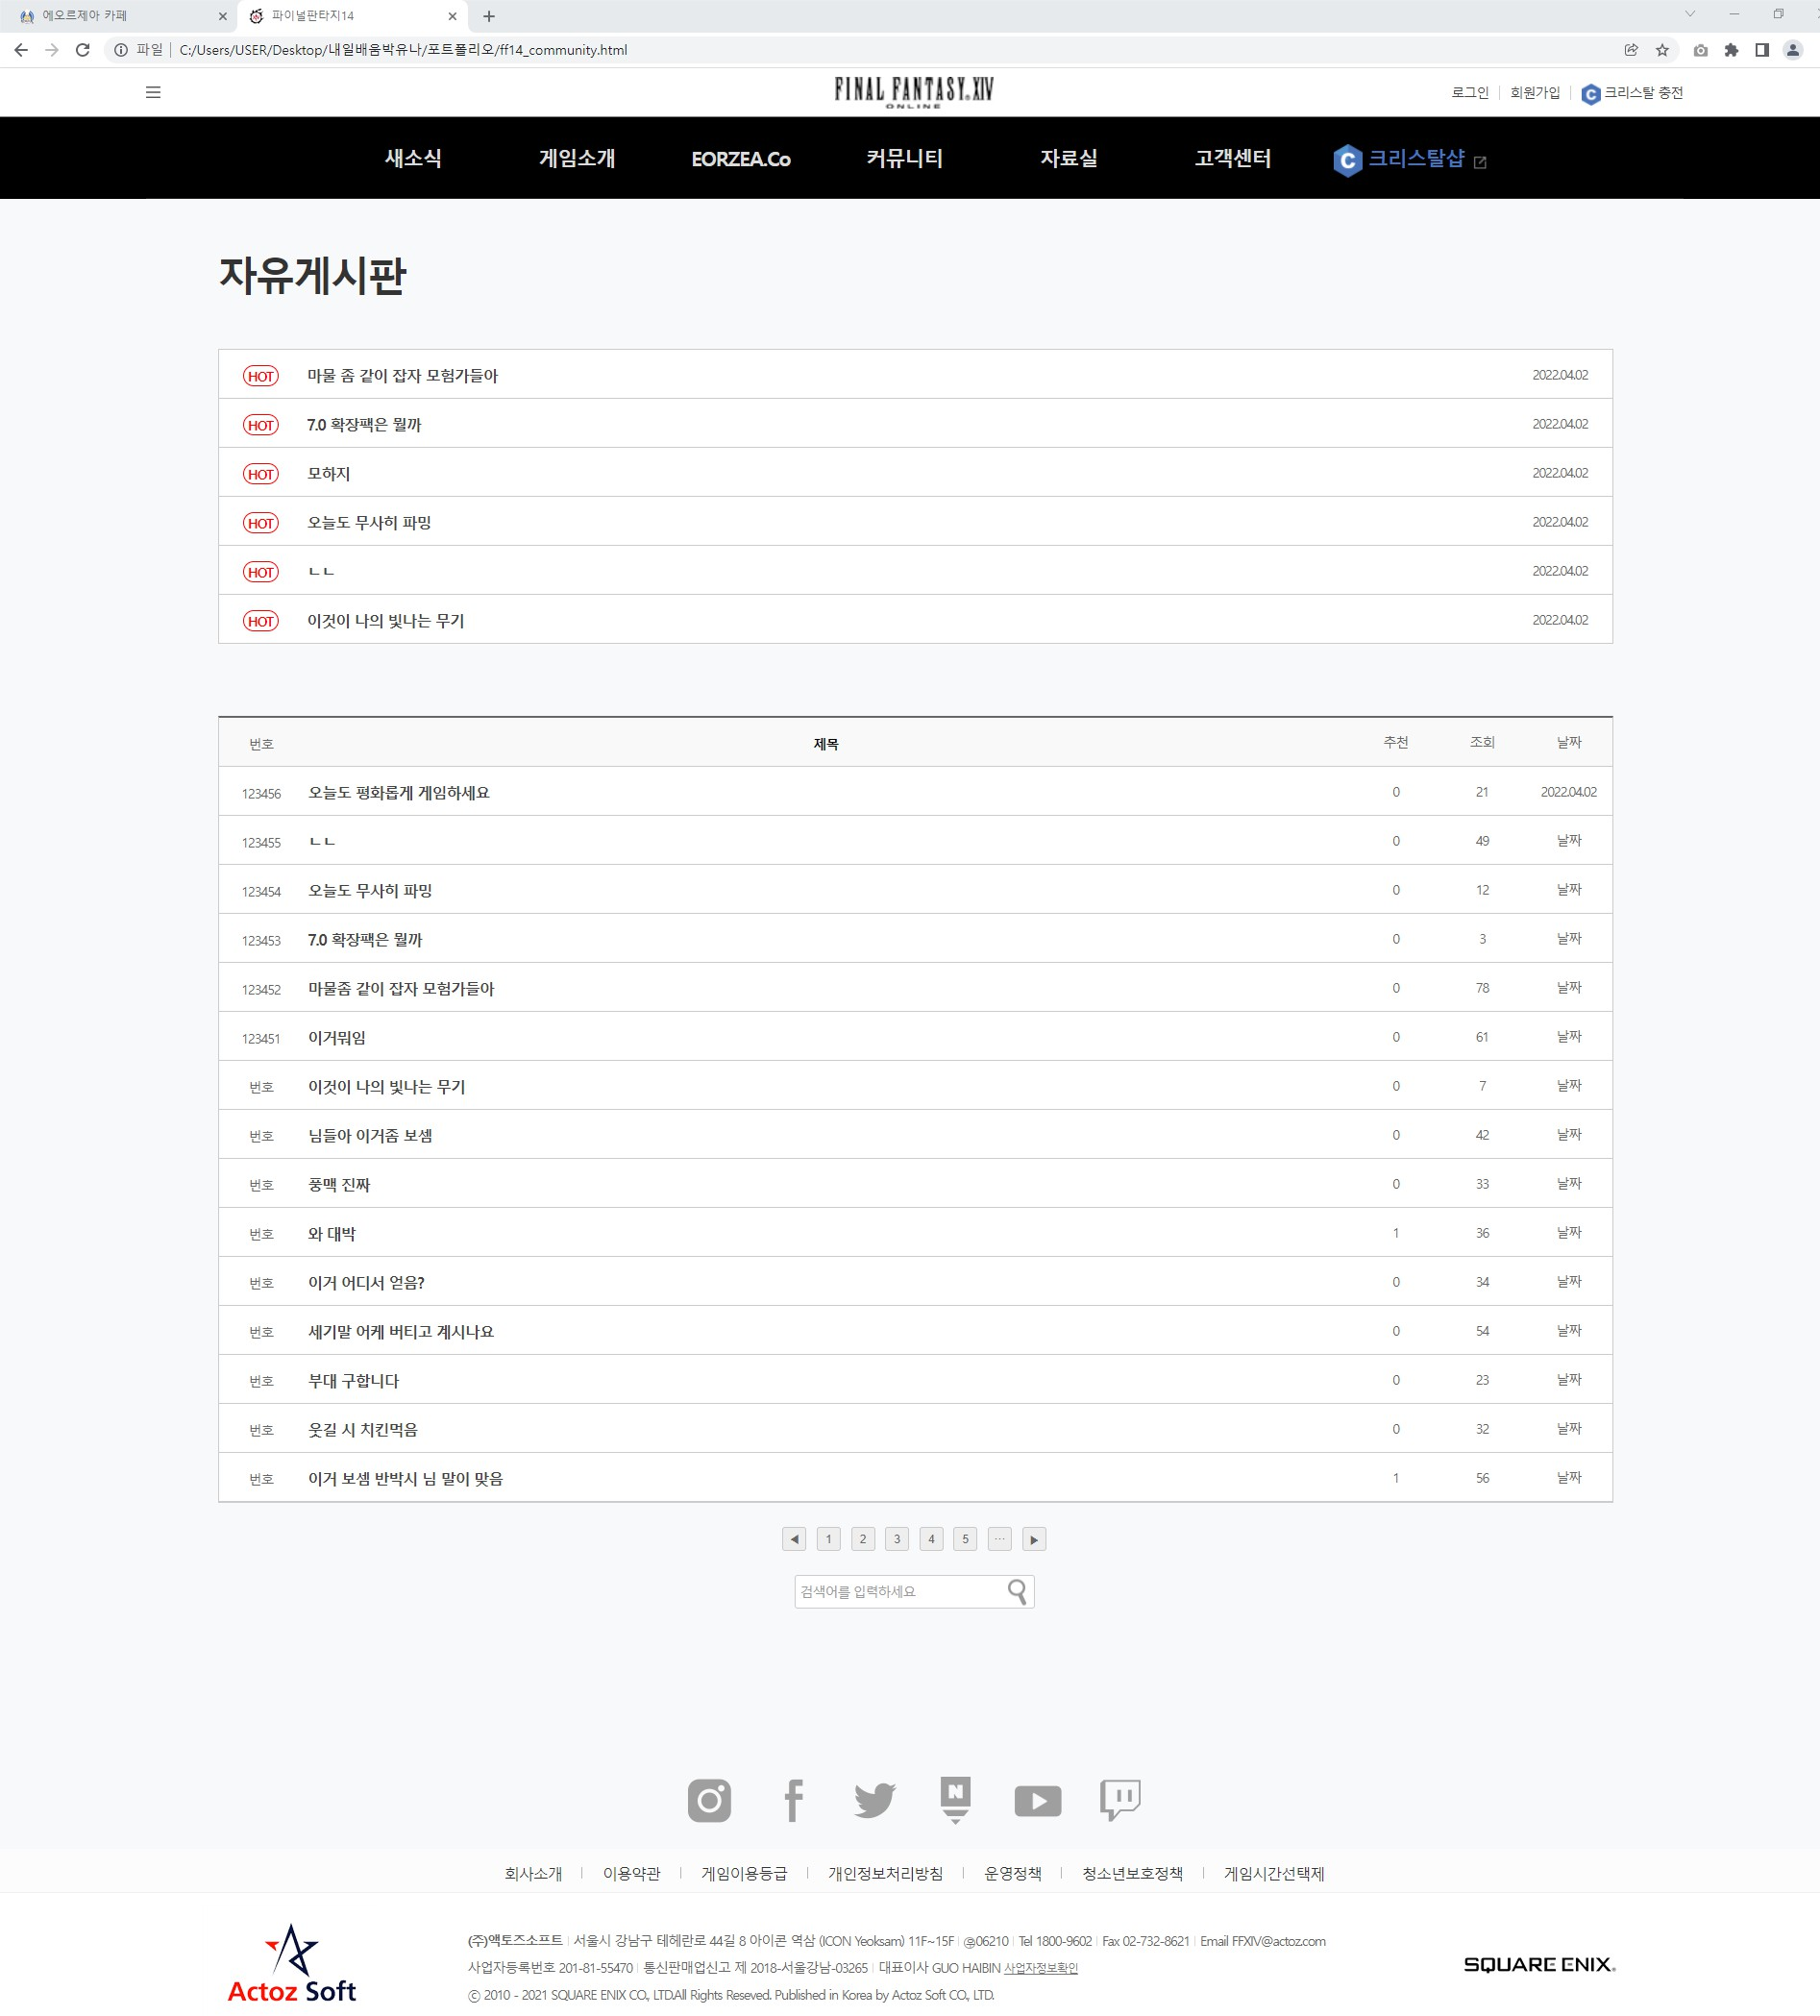
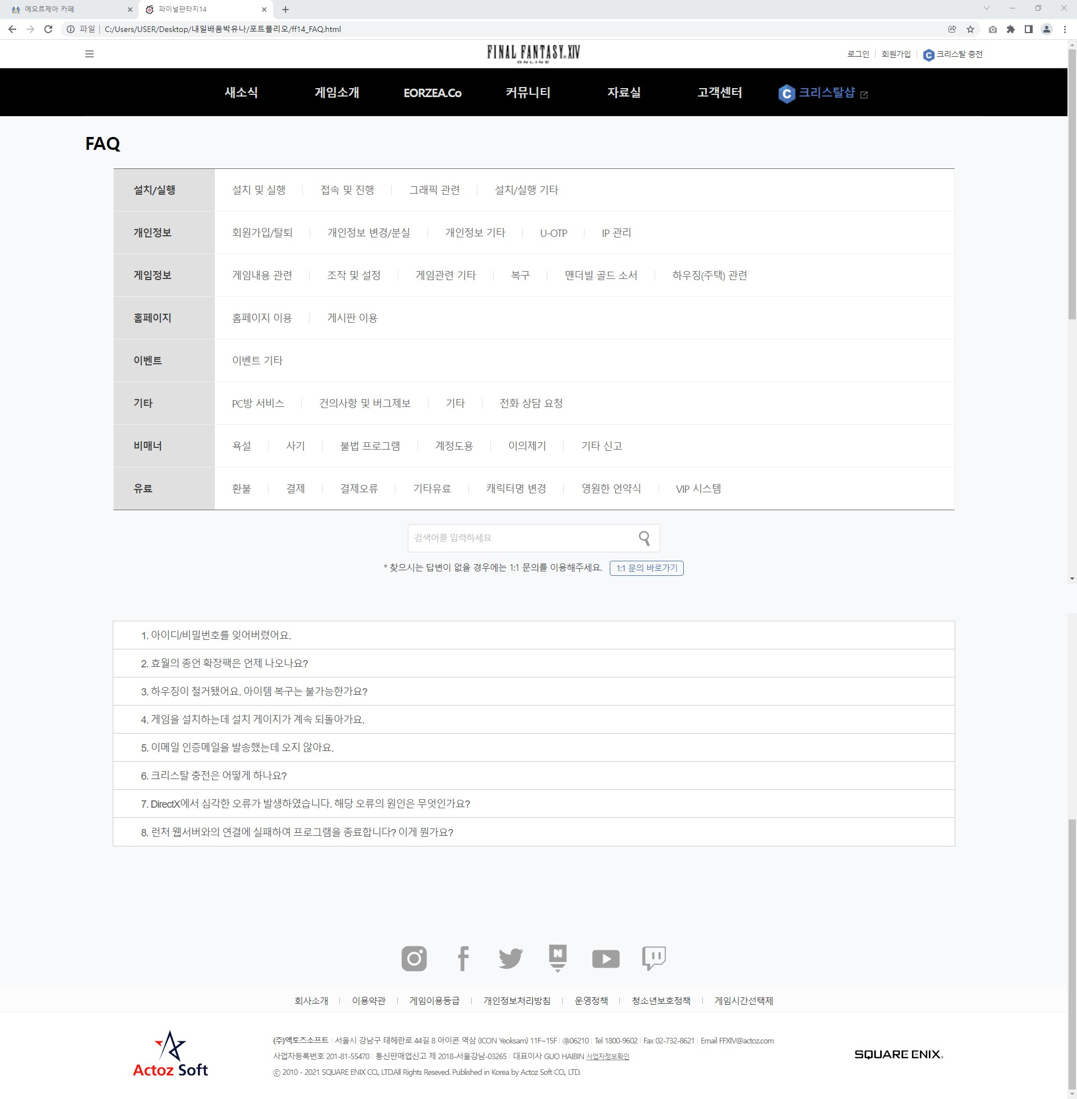
SUB PAGE
FRONT FAGE
새소식 게임소개 EORZEA.Co
커뮤니티 자료실 고객센터 크리스탈샵
FULL SCREEN

Slide 10
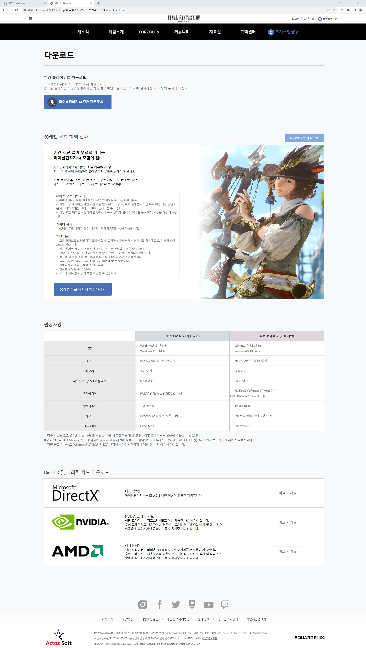
SUB PAGE
FRONT FAGE
새소식 게임소개 EORZEA.Co
커뮤니티 자료실 고객센터 크리스탈샵
FULL SCREEN

Slide 11
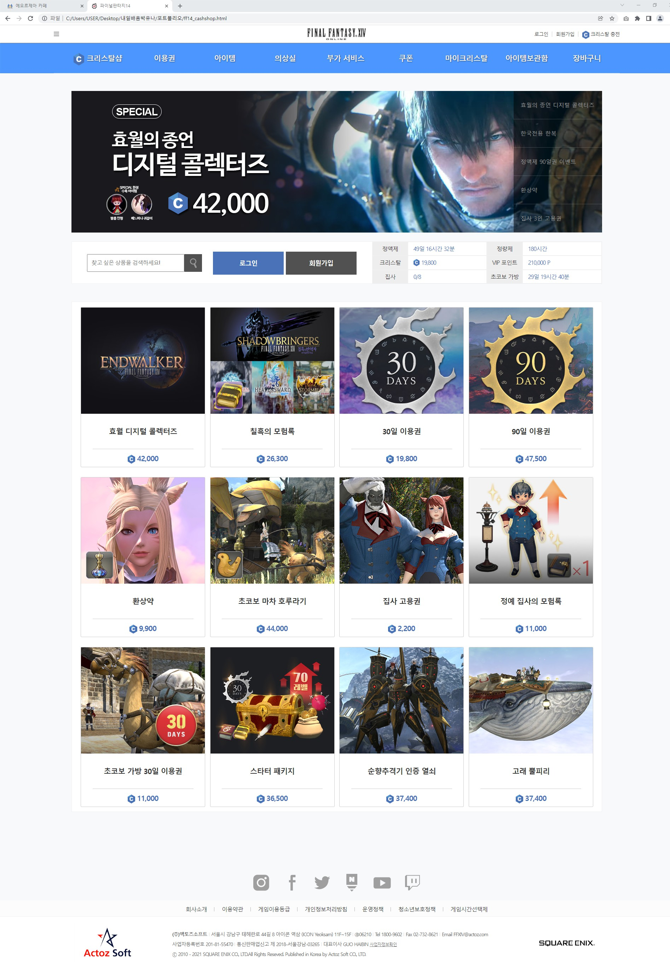
SUB PAGE
FRONT FAGE
새소식 게임소개 EORZEA.Co
커뮤니티 자료실 고객센터 크리스탈샵
FULL SCREEN

Slide 12
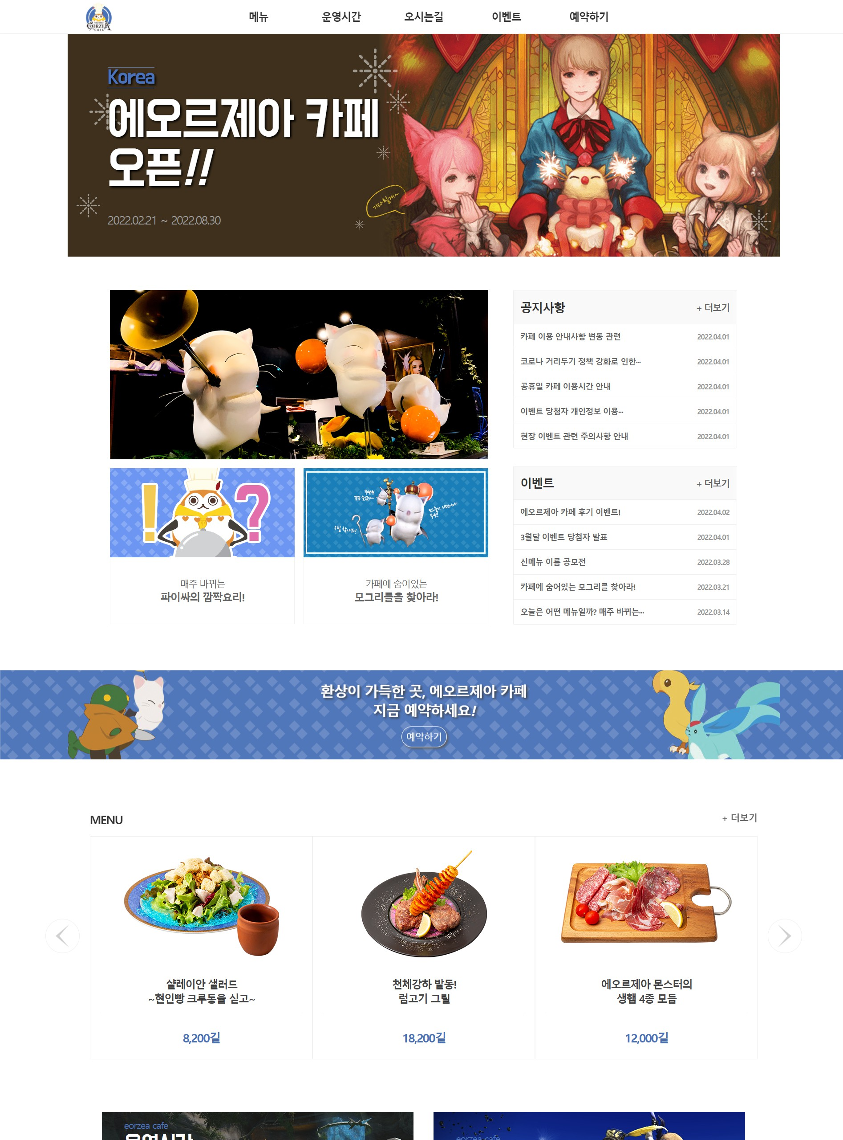
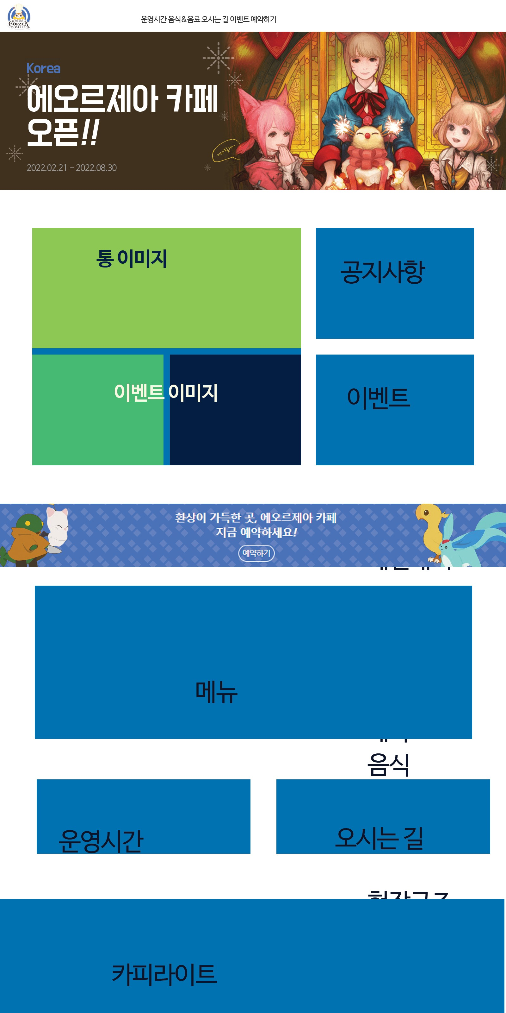

WEBSITE
- GAME CONCEPT CAFE
( https://skypyn701.cafe24.com/ff14_cafe.html )
작업기간
2022 01 ~ 2022 02
레이아웃 스케치
기여도
개인작업
사용 프로그램 Photoshop , Illustrator Bracket
설명
게임에 기반한 컨셉 카페의 홈페이지 디자인입니다

Slide 13
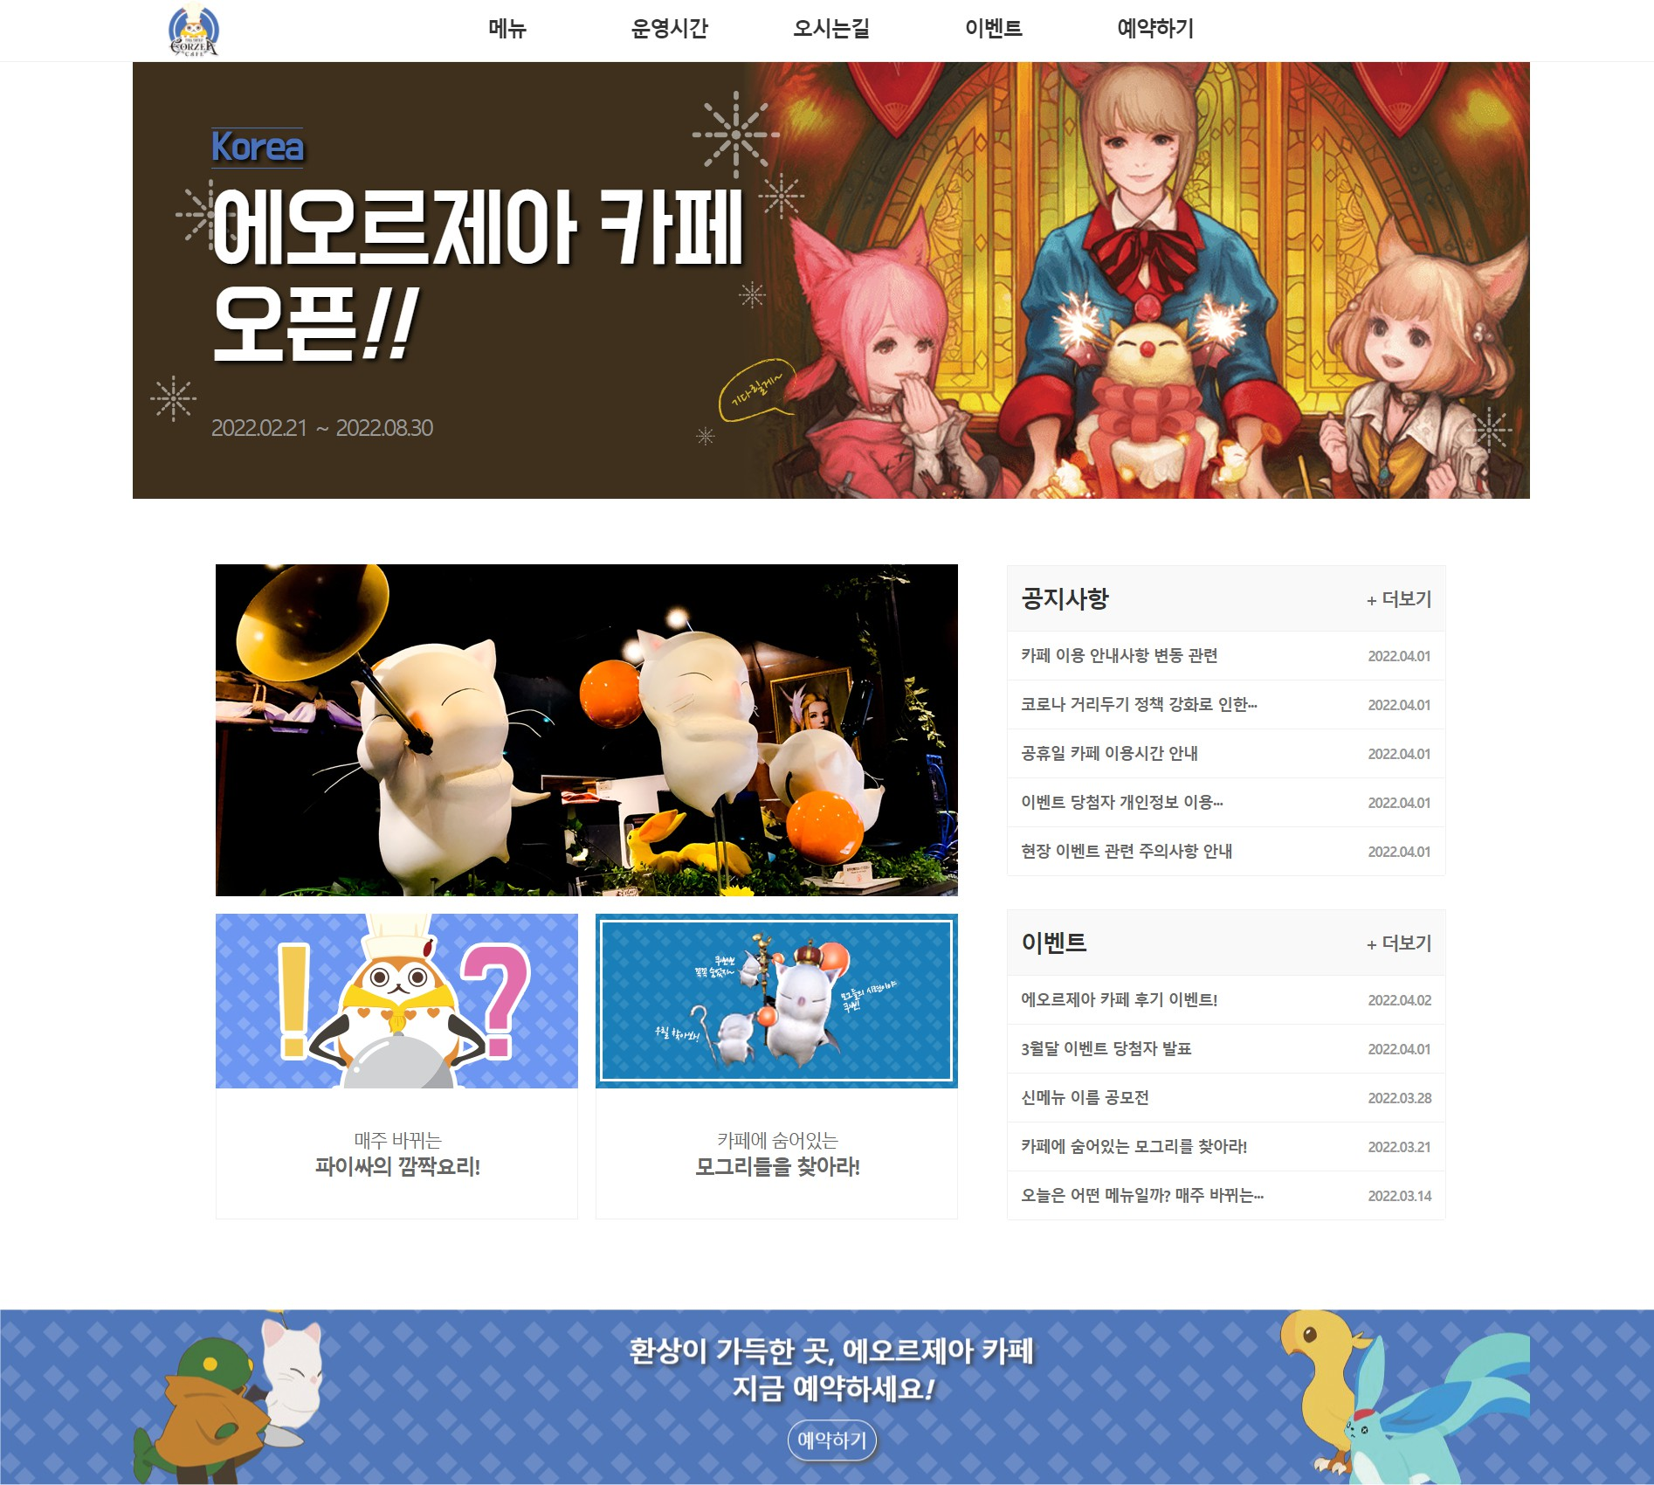


INFO
진행 중인 이벤트를 한눈에 확인할 수 있습니다
진행 중 이벤트와 카페 관련사항 및 지난 이벤트의 당첨자 확인 또한
메인 페이지에서 상기할 수 있도록 배치했습니다
예약 페이지로 바로 갈 수 있도록 만든 배너입니다 공지사항 및 이벤트 탭 아래에 만들었기에
위의 정보를 확인하고 자연스레 예약할 수 있게 유도했습니다

Slide 14
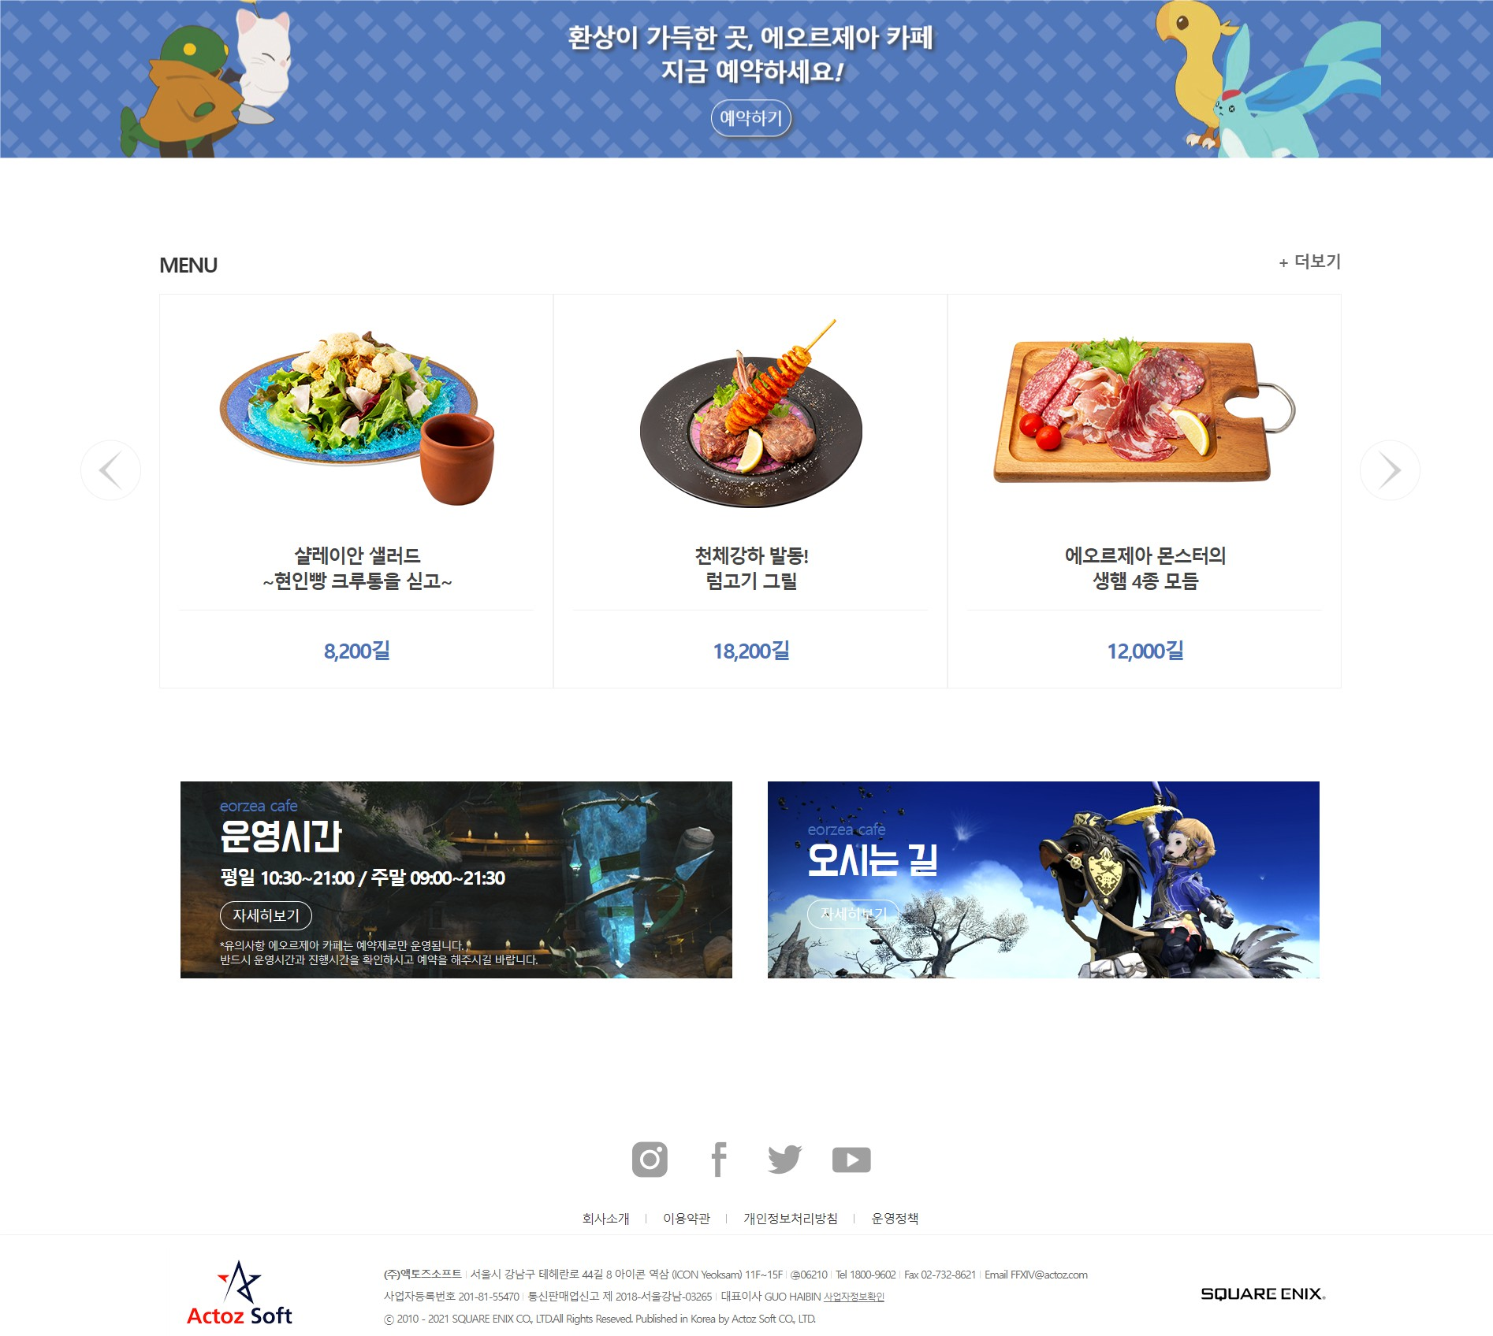

INFO
카페에서 판매하는 음식들을 볼 수 있는 섹션입니다
분류별로 자세히 보기 위해선 우측 상단의 더보기를 눌러야 합니다
운영시간 페이지로 넘어갈 수 있습니다 주의사항도 하단에 기재하여 자세히 볼 필요성을 키웠습니다
옆의 배너와 마찬가지 지도(오시는 길) 페이지로 바로 이동합니다

Slide 15
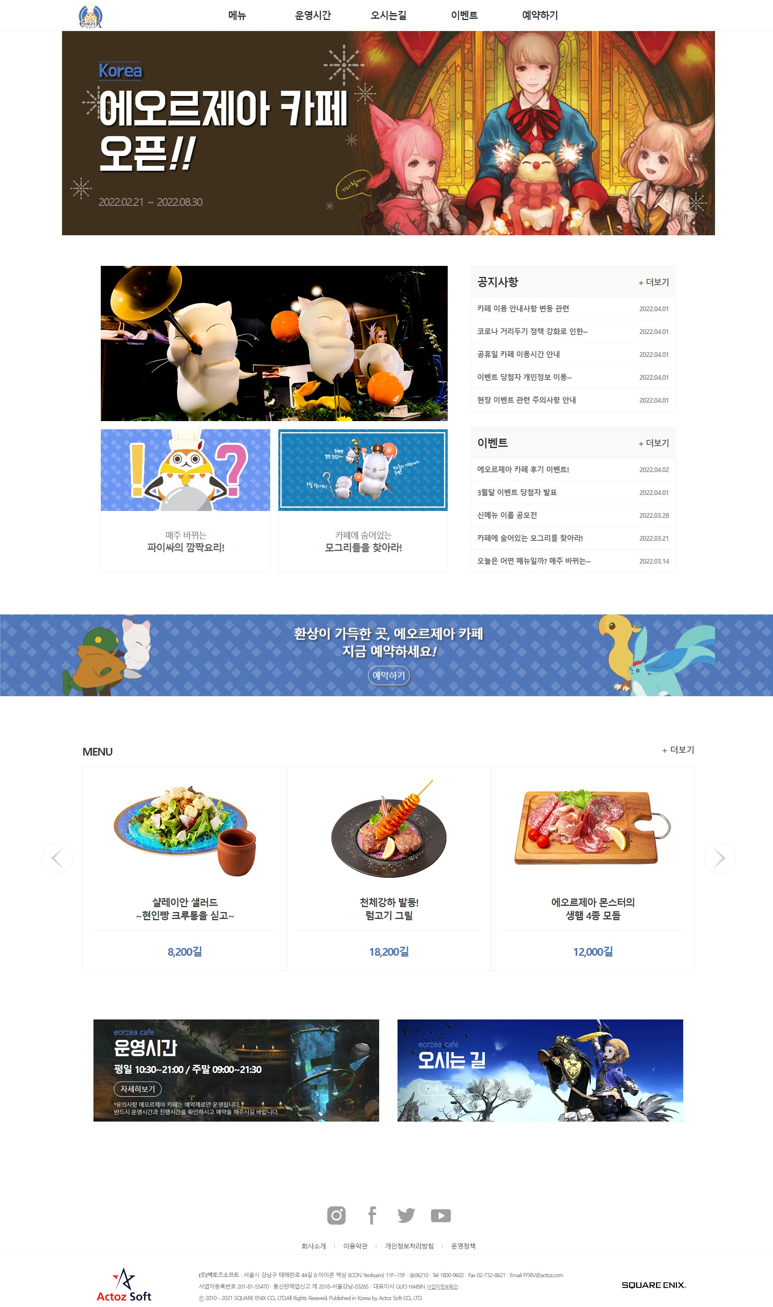

전체화면
favicon
FULL SCREEN

Slide 16
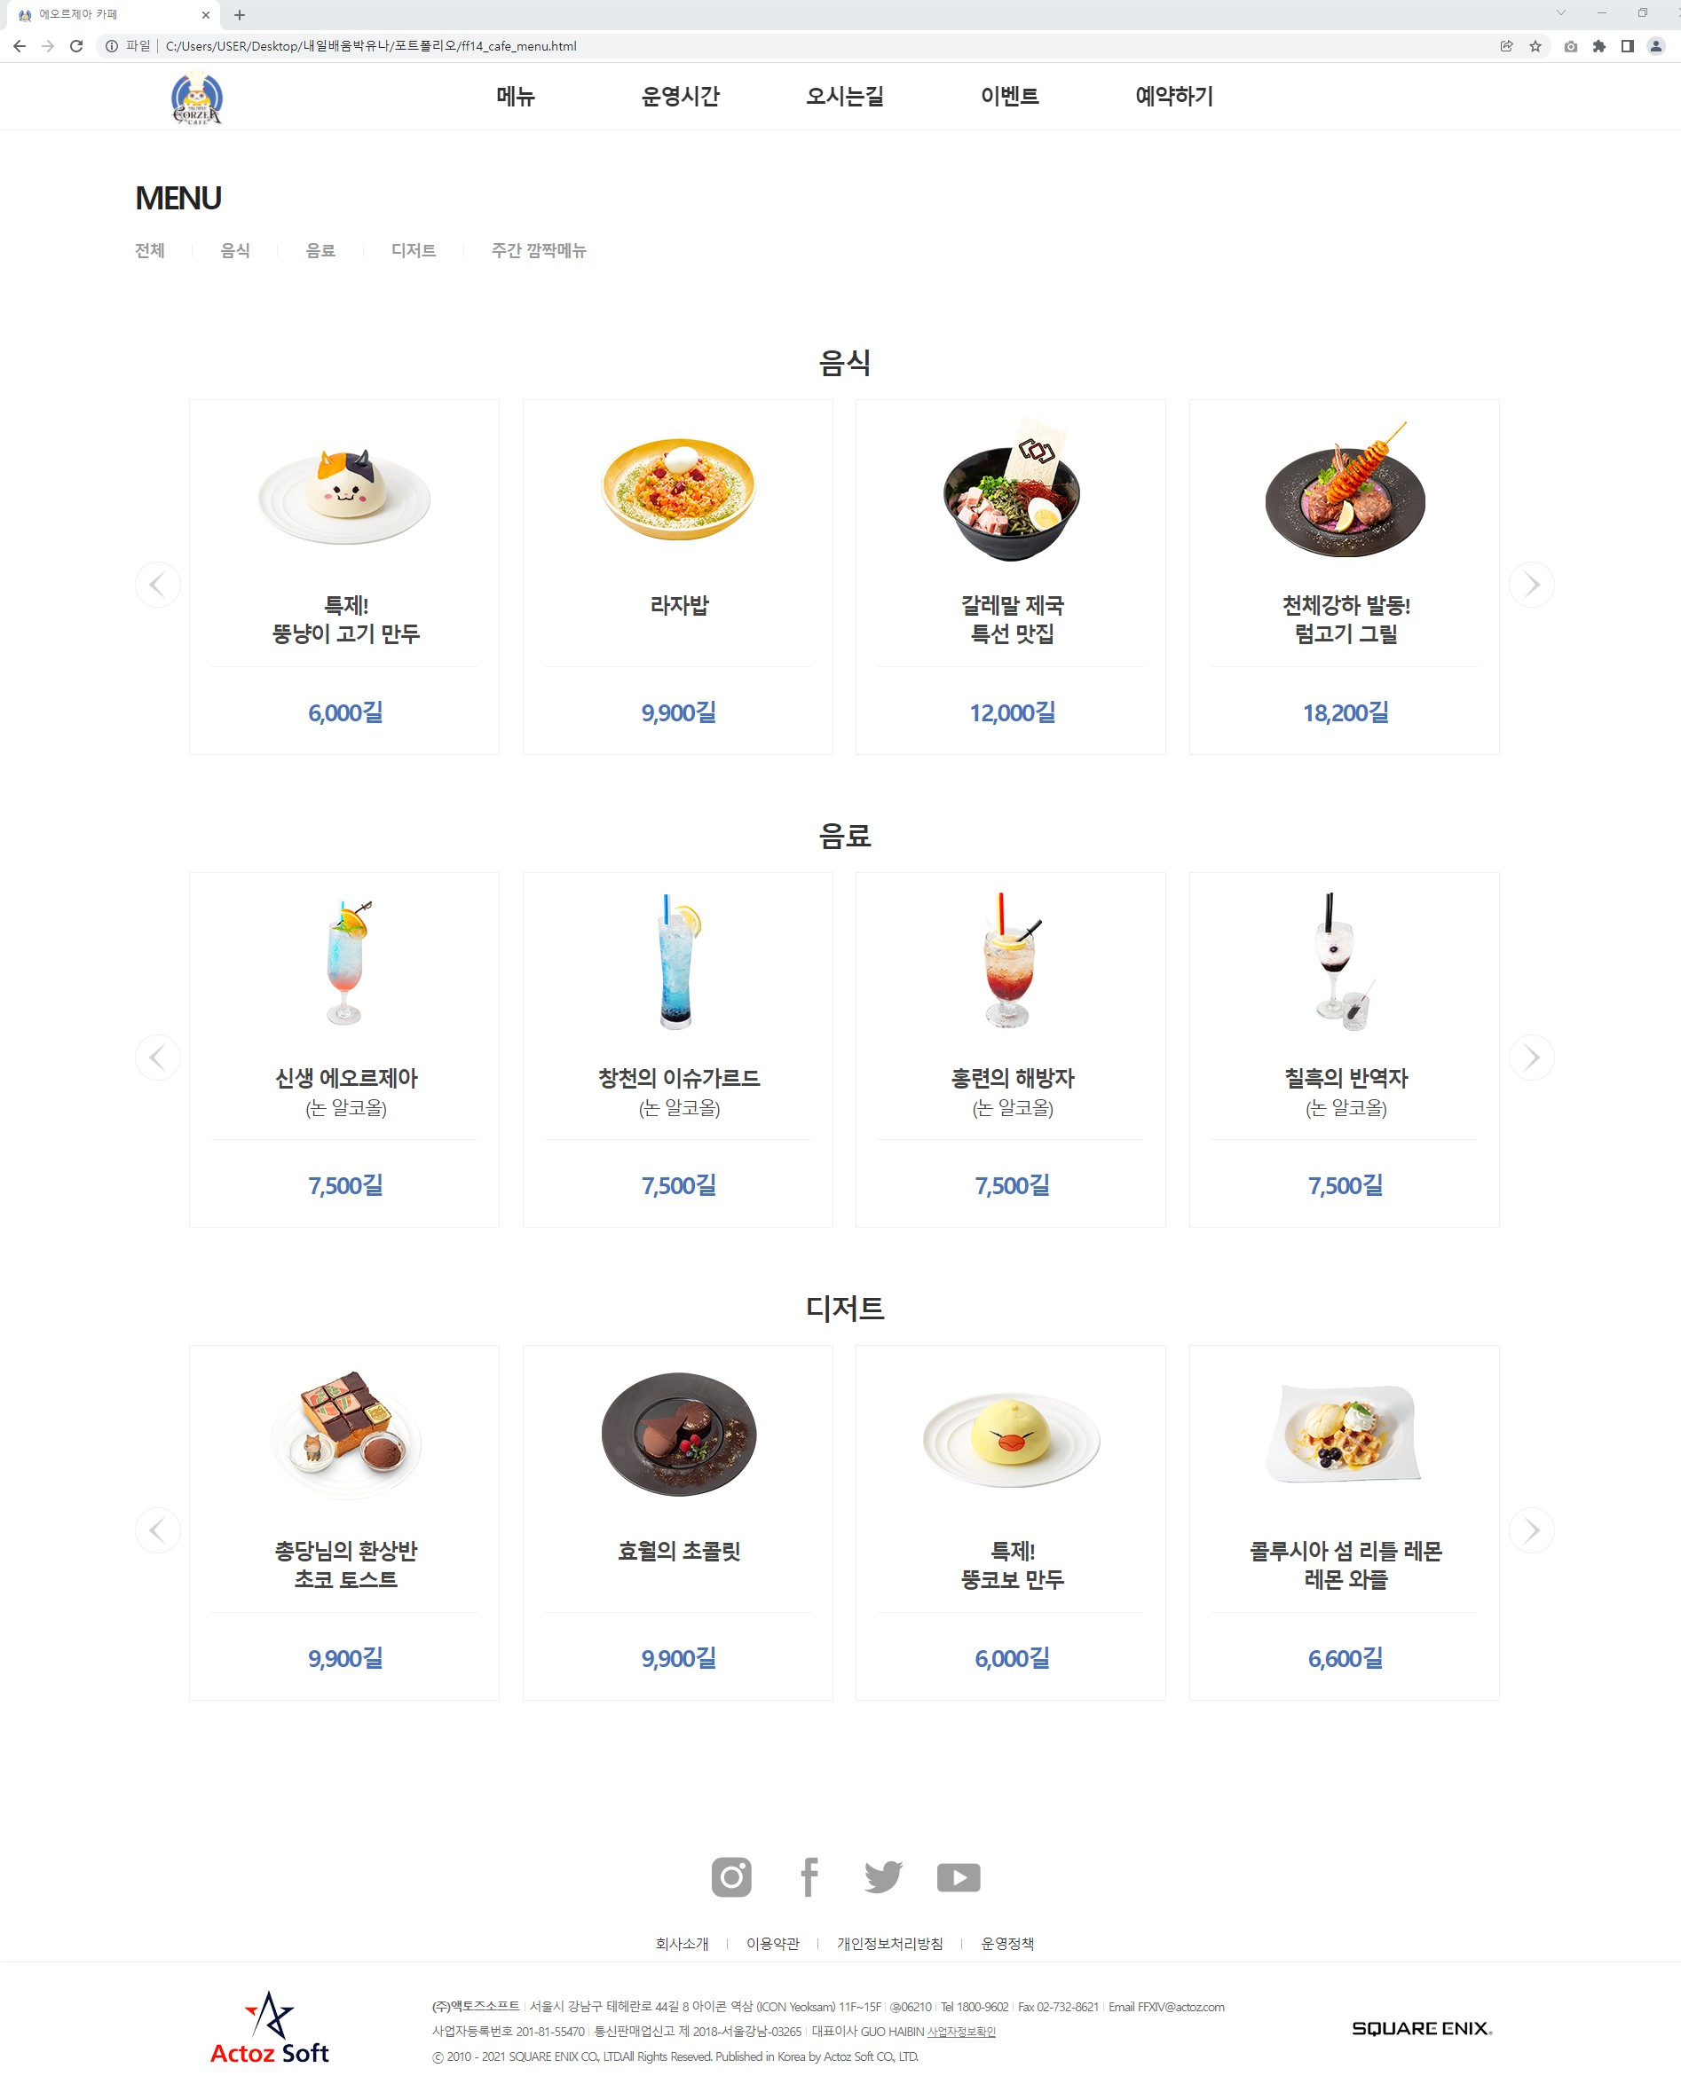
SUB PAGE
메뉴 운영시간 오시는길 이벤트 예약하기
FULL SCREEN

Slide 17
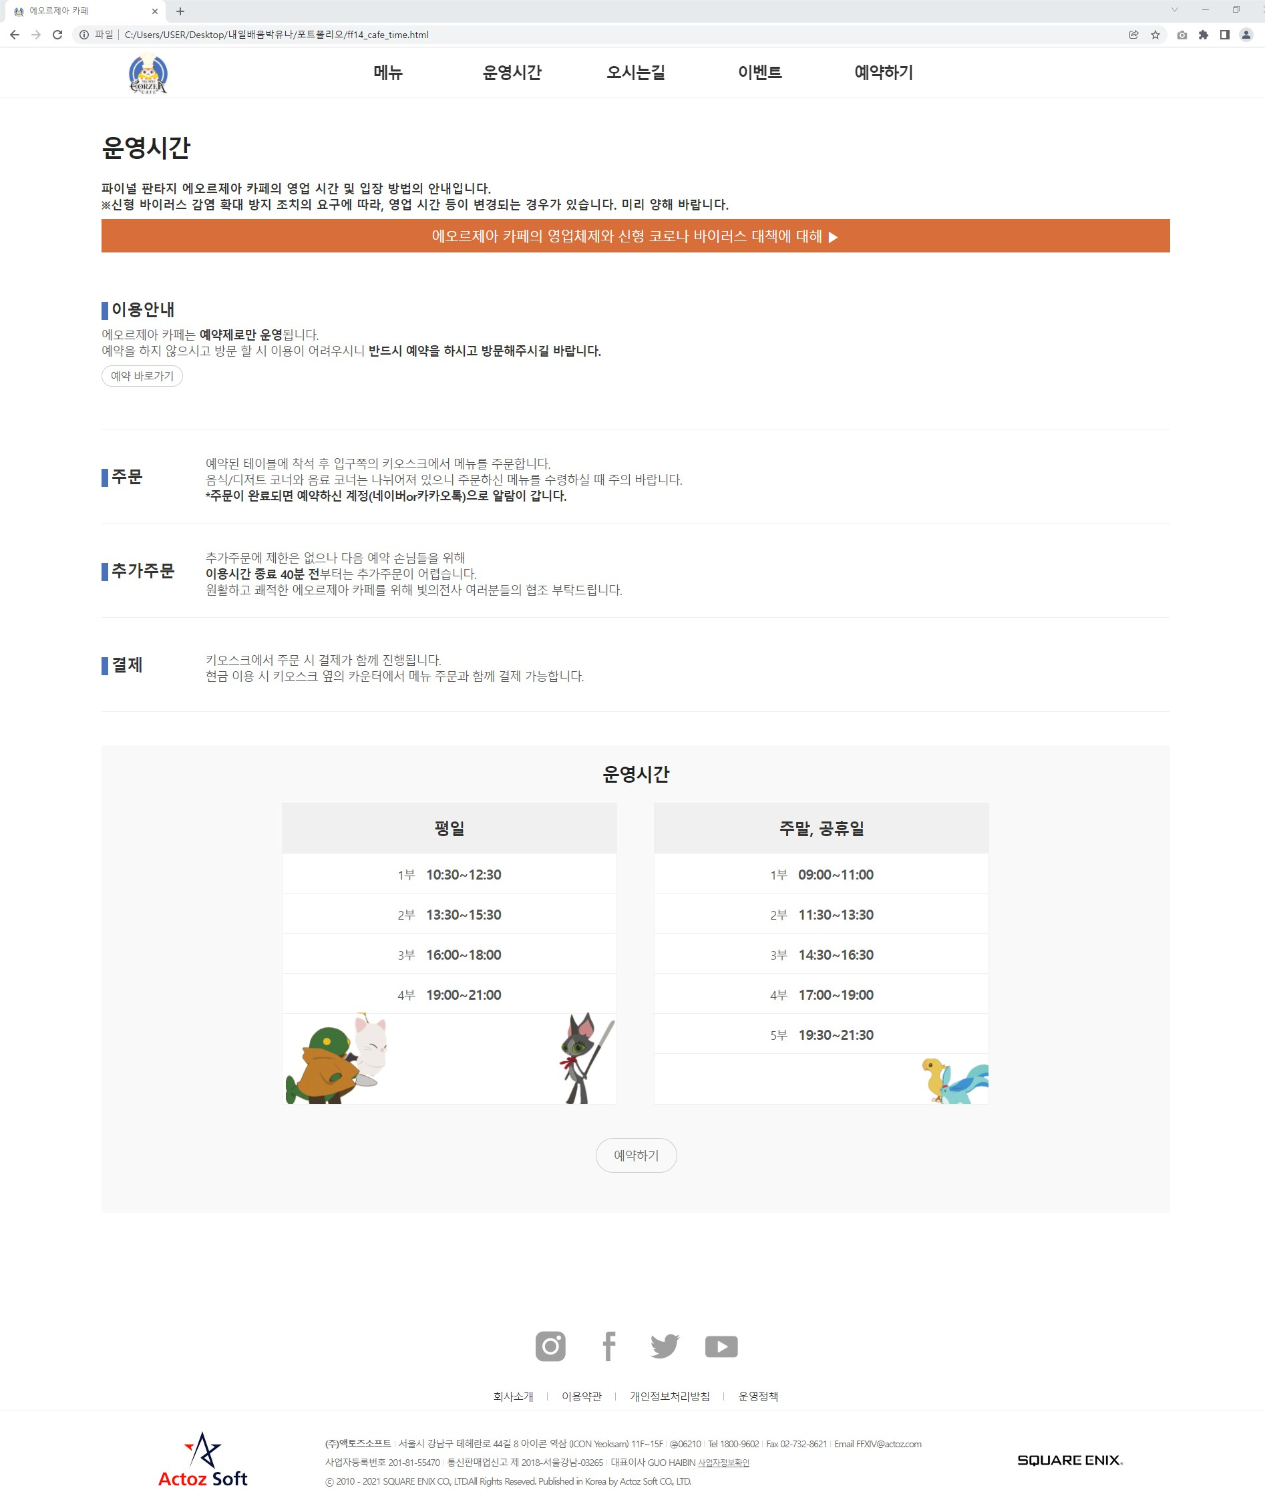
SUB PAGE
메뉴 운영시간 오시는길 이벤트 예약하기
FULL SCREEN

Slide 18
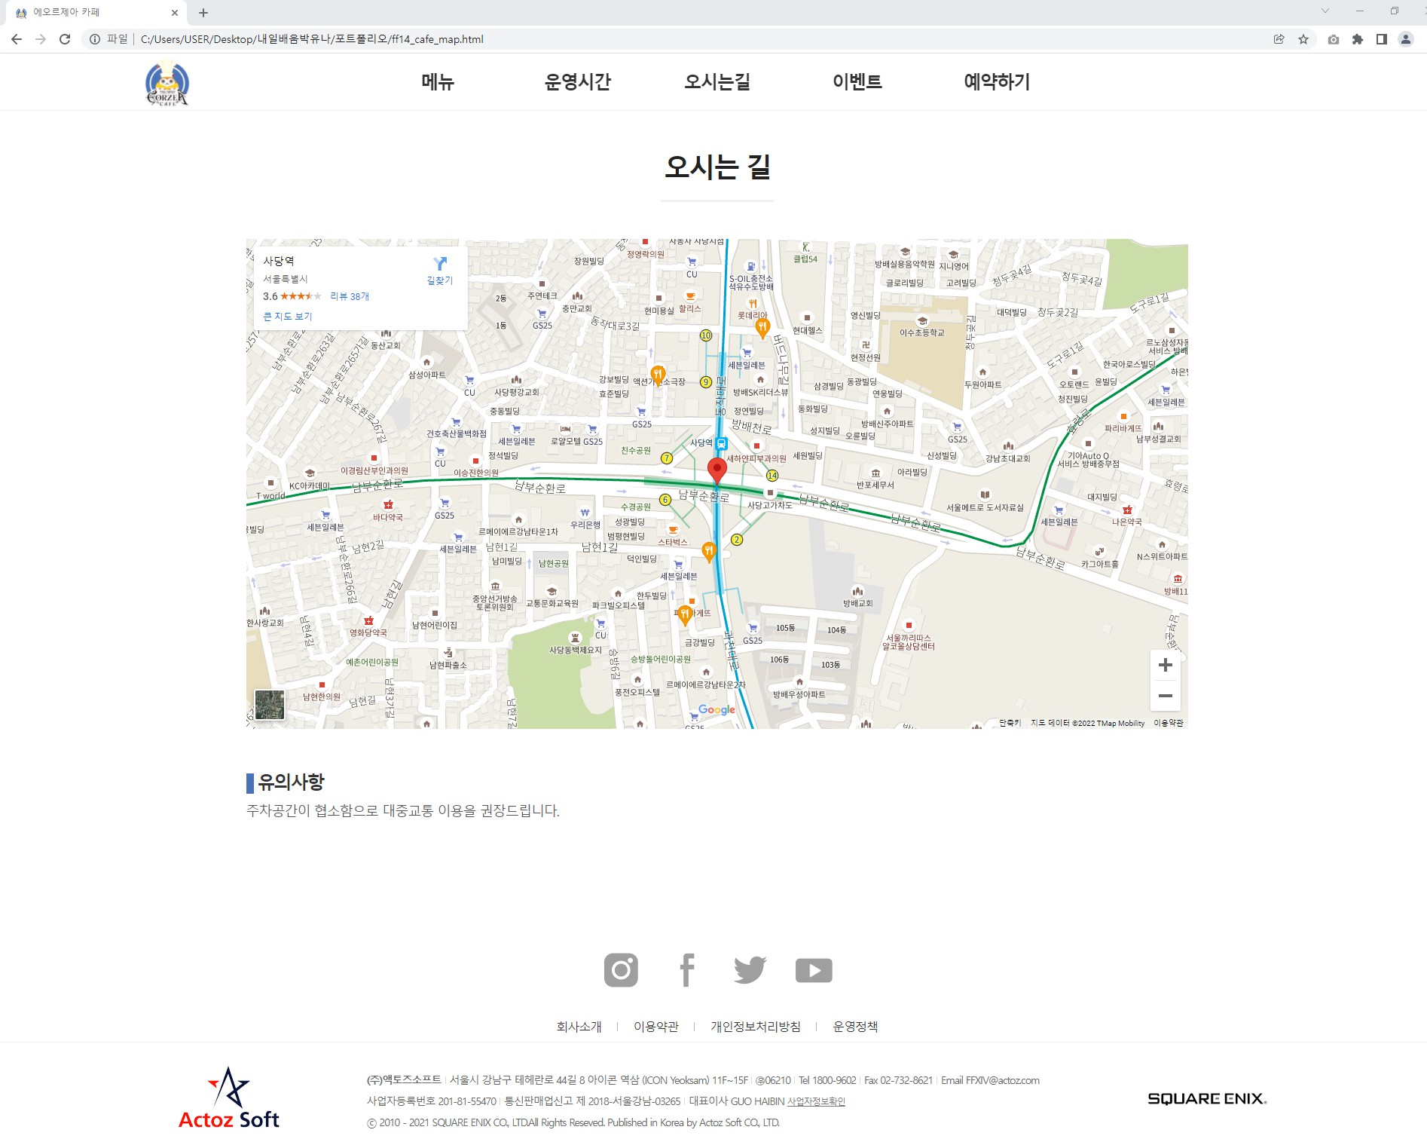
SUB PAGE
메뉴 운영시간 오시는길 이벤트 예약하기
FULL SCREEN

Slide 19
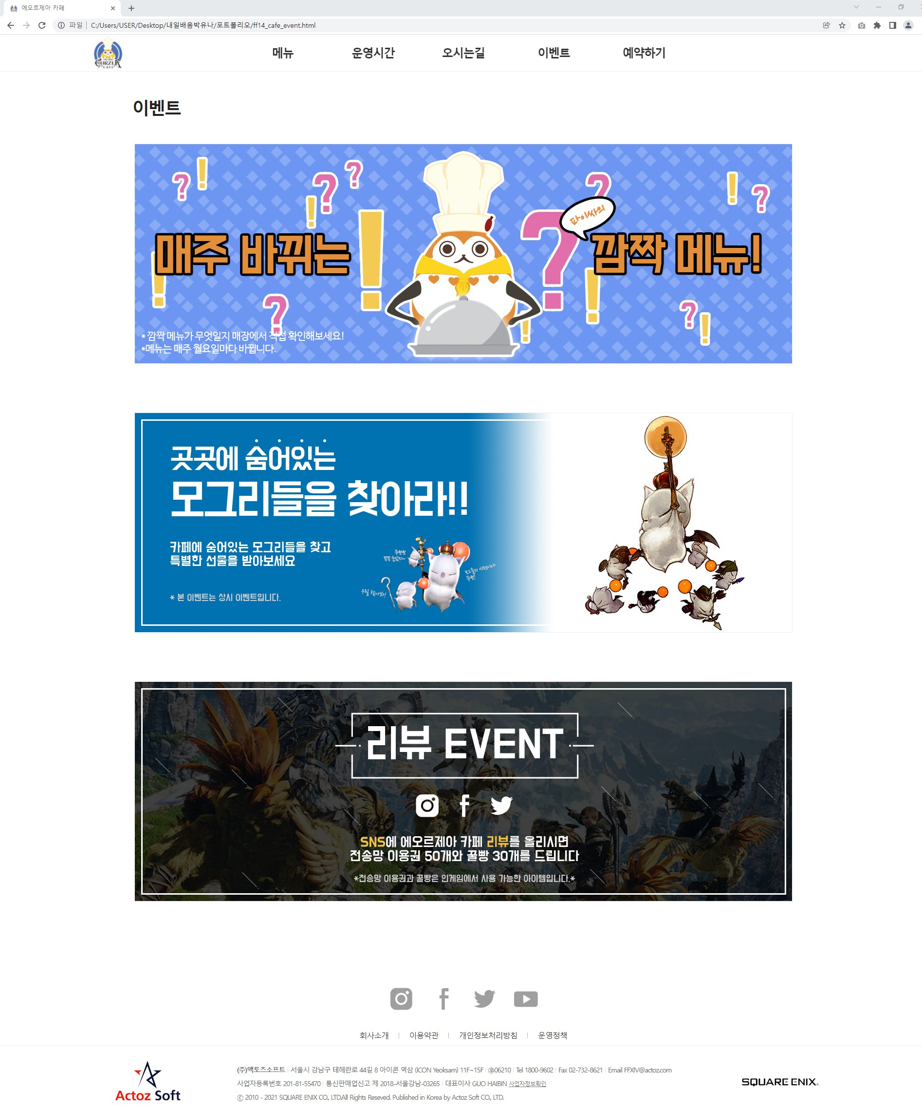
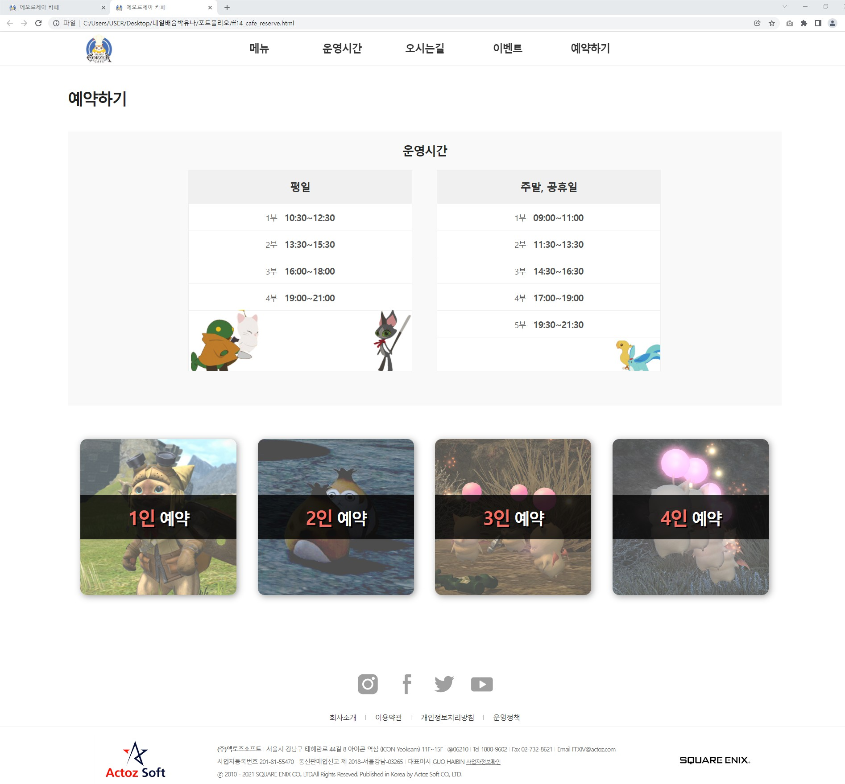
SUB PAGE
메뉴 운영시간 오시는길 이벤트 예약하기
FULL SCREEN

Slide 20
SUB PAGE
메뉴 운영시간 오시는길 이벤트 예약하기
FULL SCREEN

Slide 21
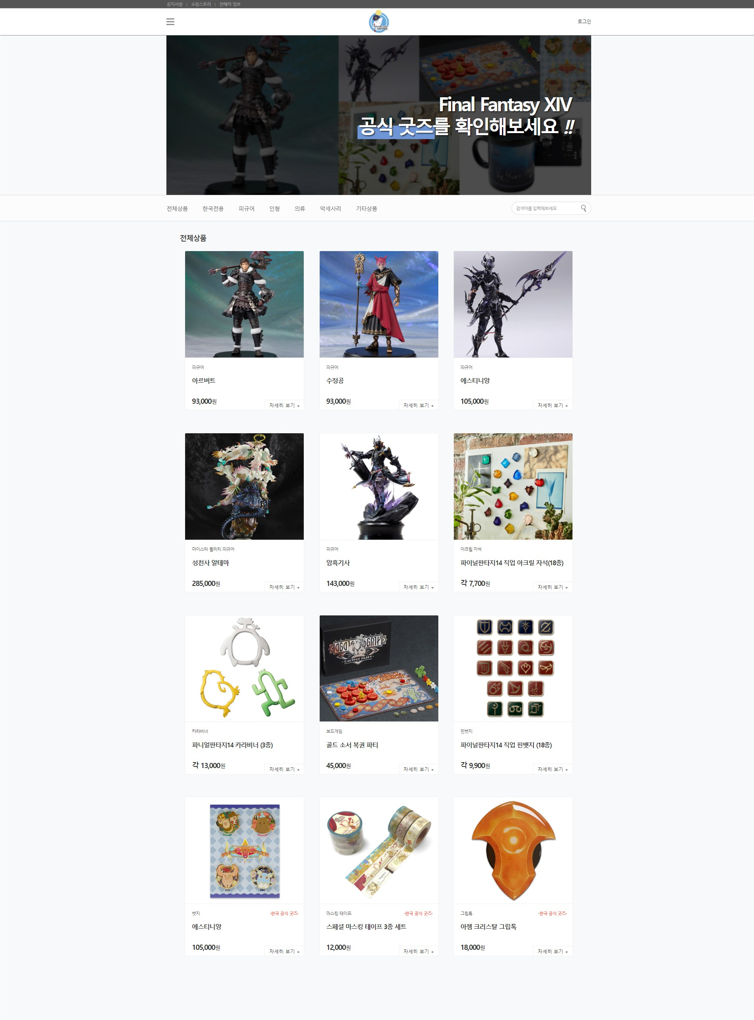
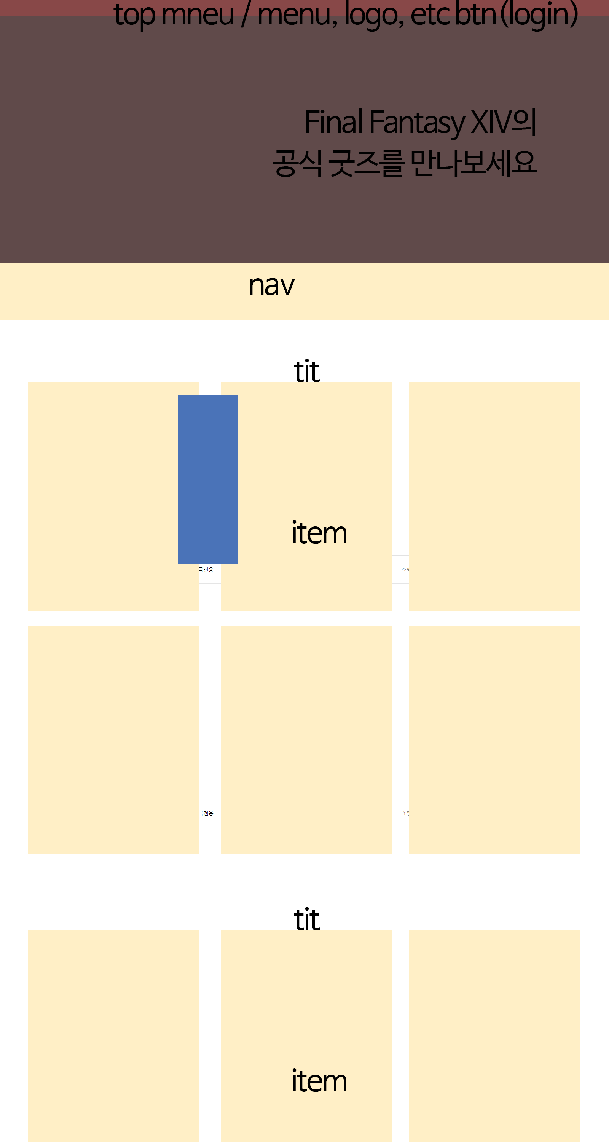
WEBSITE
- GAME E-STORE
( https://skypyn701.cafe24.com/ff14_store.html )
작업기간
2022 01 ~ 2022 02
레이아웃 스케치
기여도
개인작업
사용 프로그램 Photoshop , Illustrator Bracket
설명
게임의 공식 굿즈들을 판매하는 온라인 스토어를 디자인했습니다

Slide 22
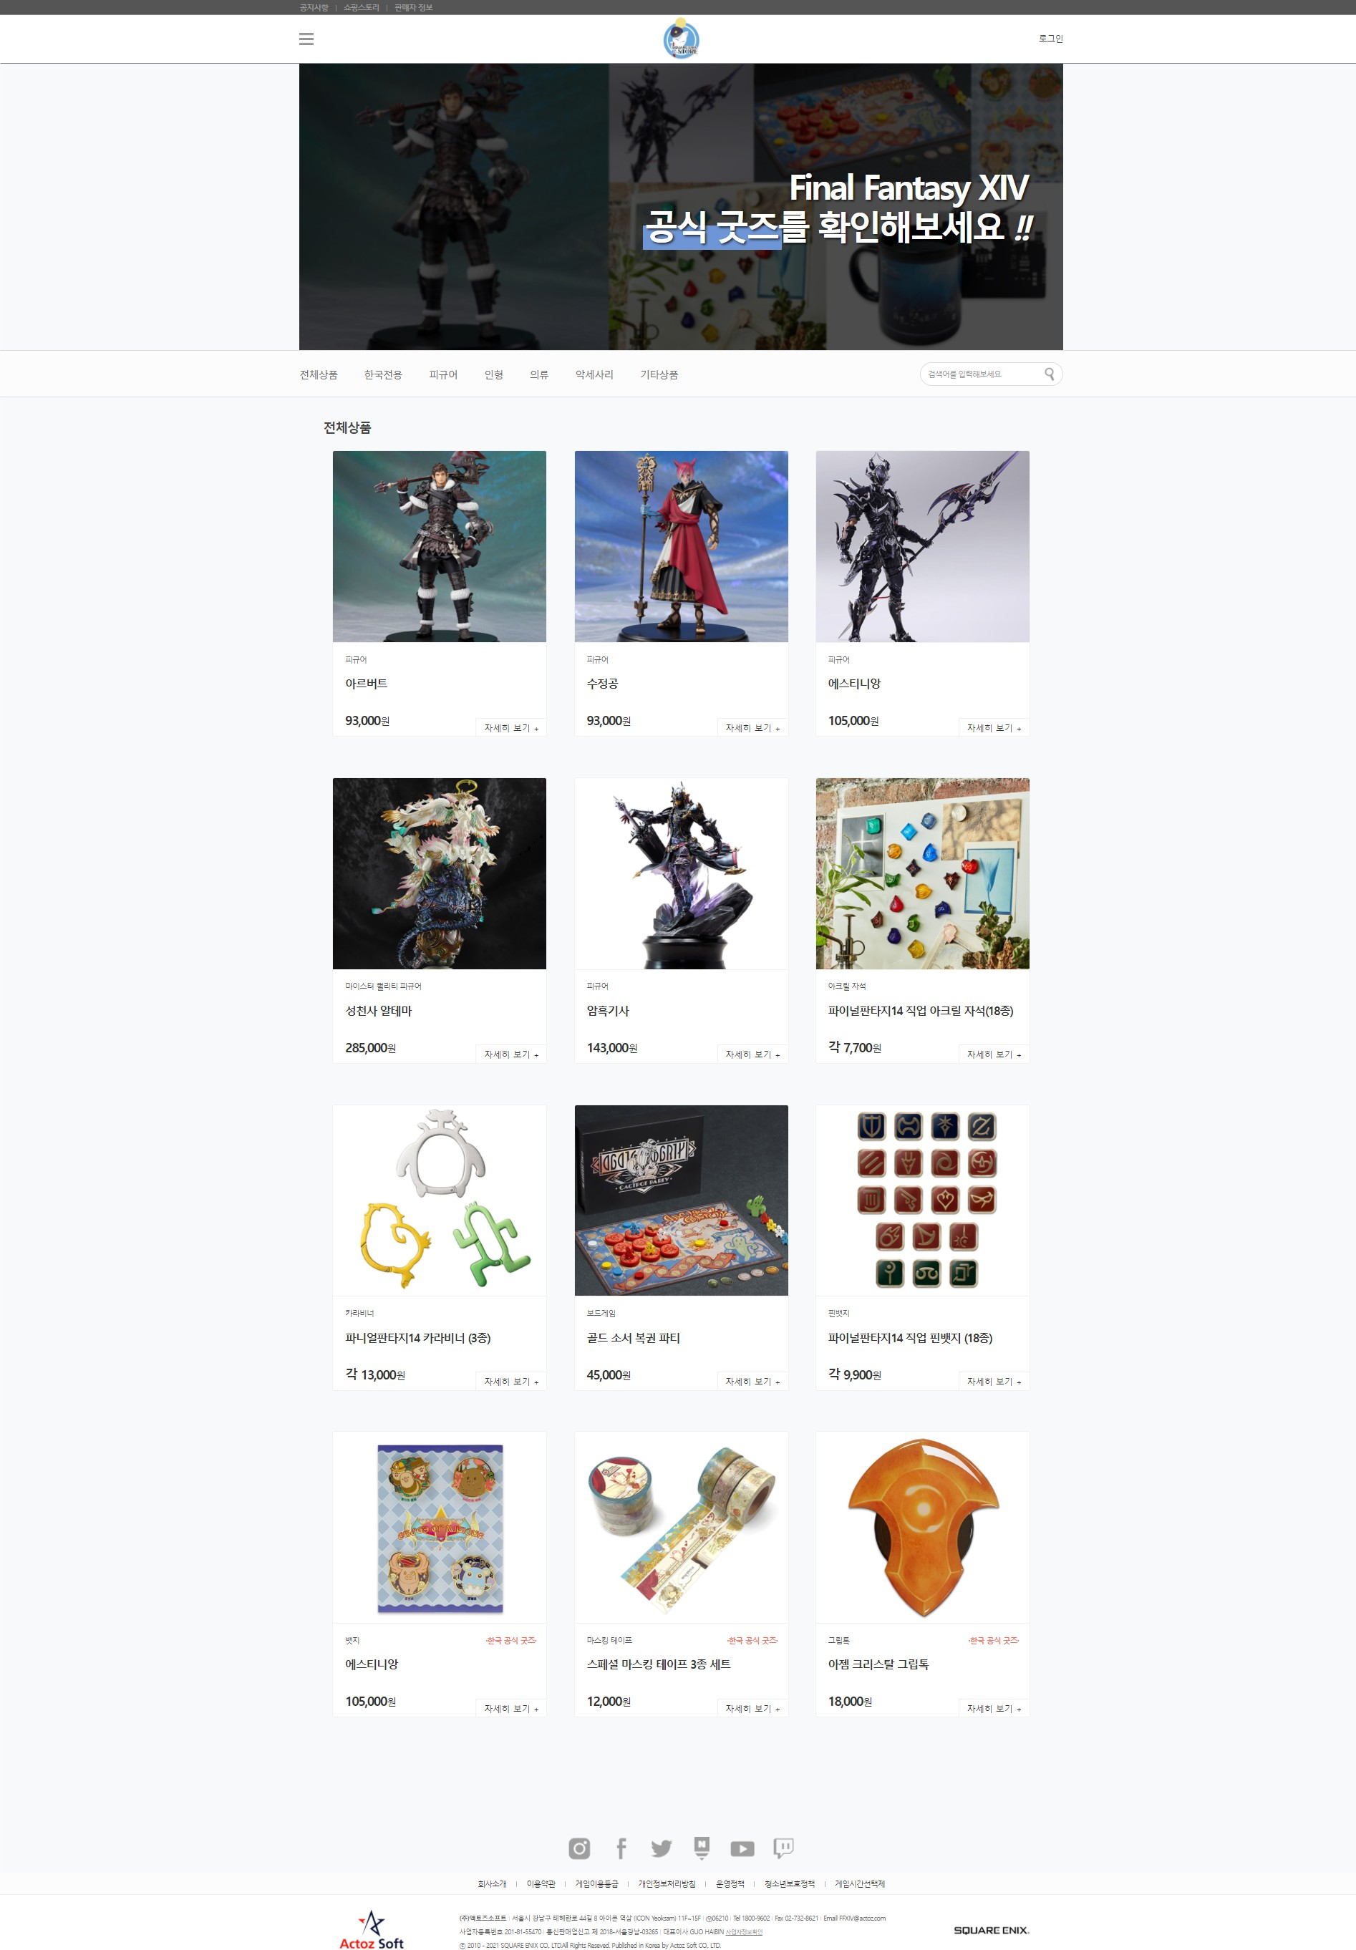
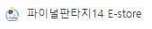

전체화면
favicon
FULL SCREEN

Slide 23

ILLUSTRATOR
ILLUSTRATOR
CHARACTER
LOGO
ICON

Slide 24



























ILLUSTRATOR
$
(COPY)
CHARACTER

Slide 25










ILLUSTRATOR
BOW WOW
FOOD
LOGO AND CHARACTER

Slide 26














ILLUSTRATOR
P
24
VIP
ICON

Slide 27

PHOTOSHOP
PHOTOSHOP
BANNER
PROMOTION

Slide 28


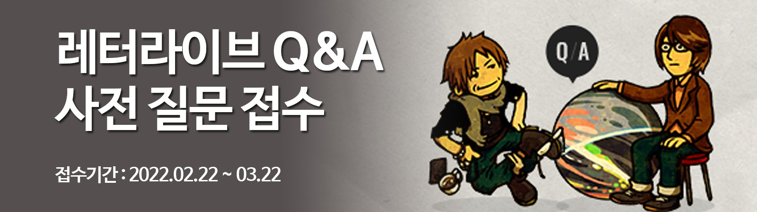
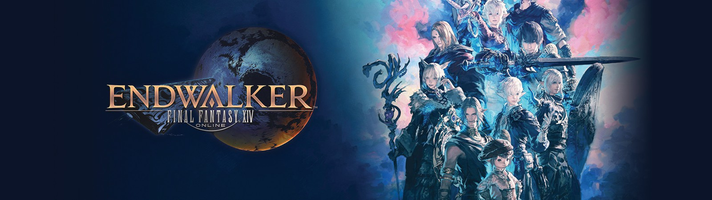
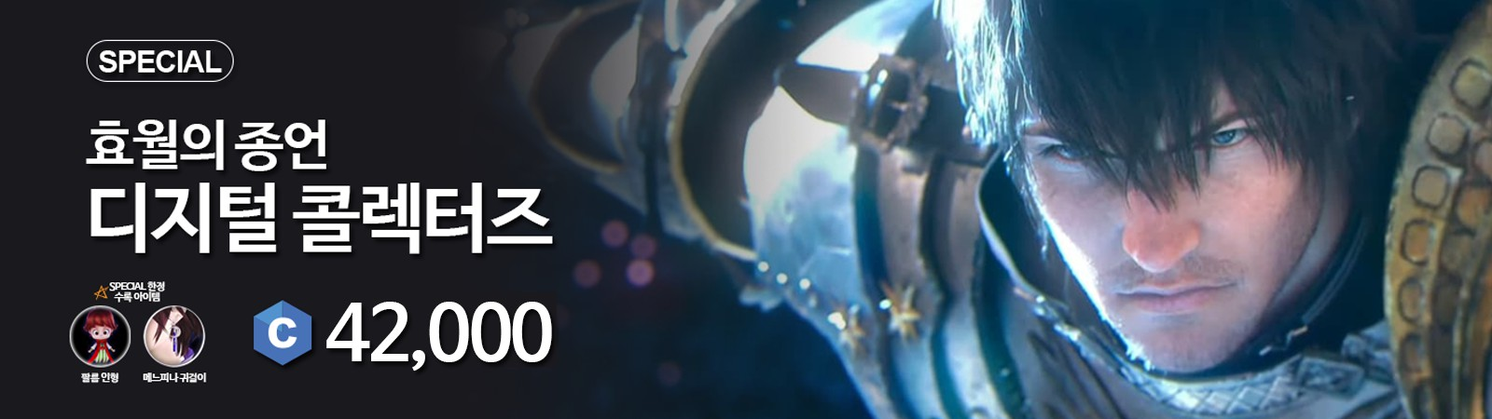
PHOTOSHOP
BANNER

Slide 29
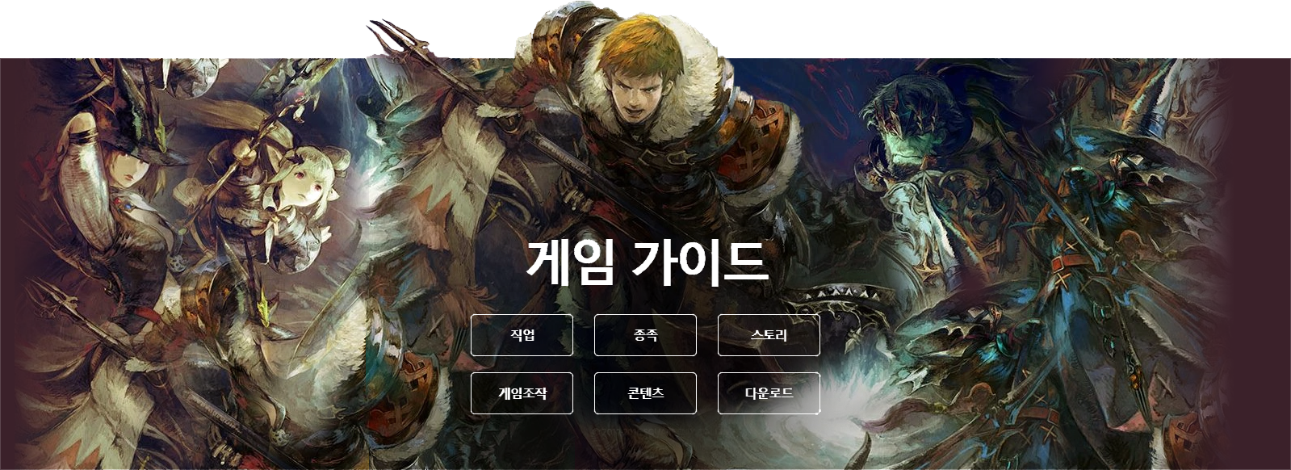
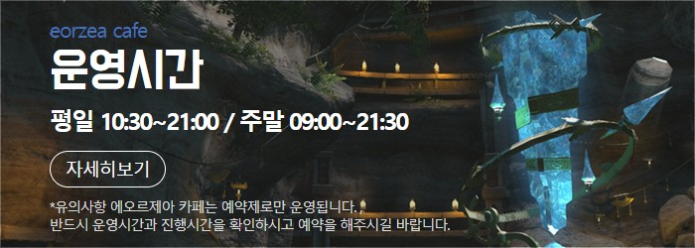
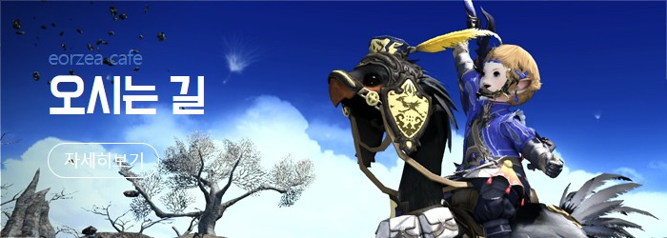
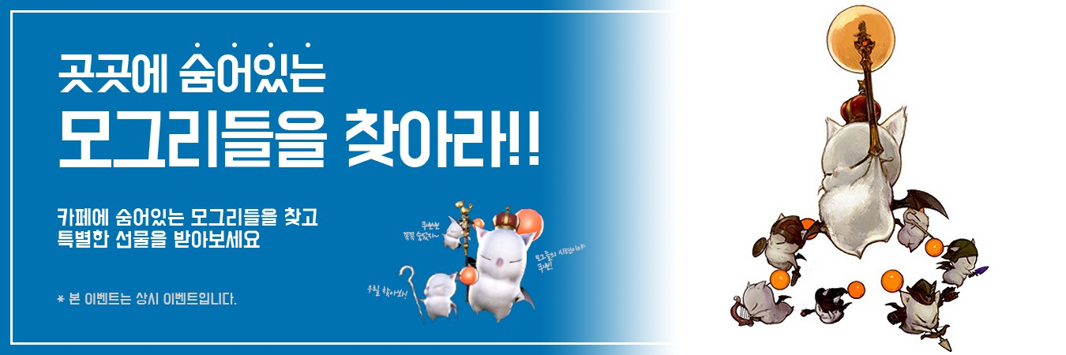
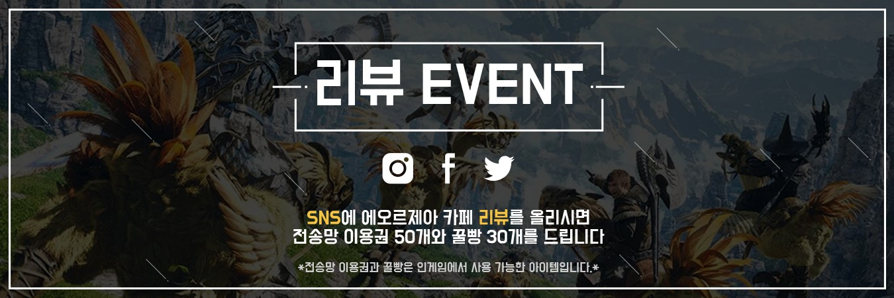
PHOTOSHOP
BANNER

Slide 30
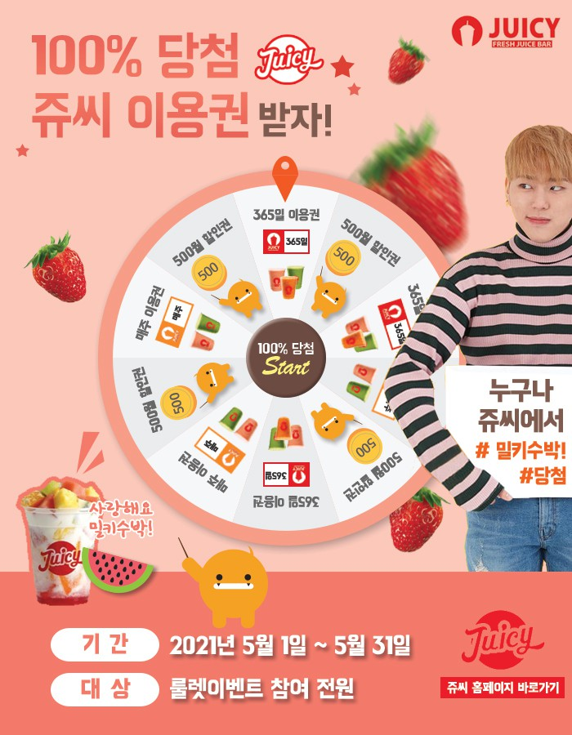





PHOTOSHOP

Slide 31
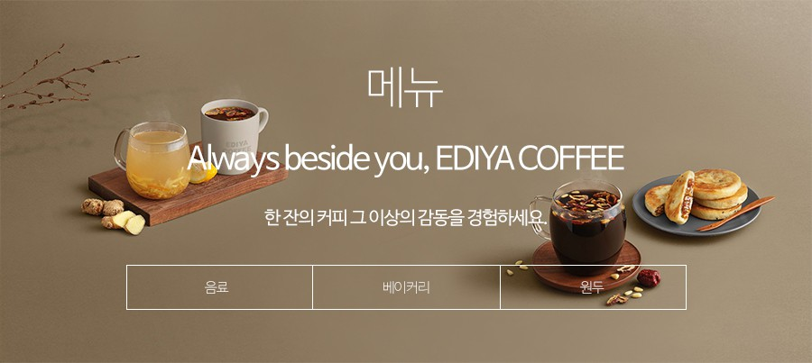


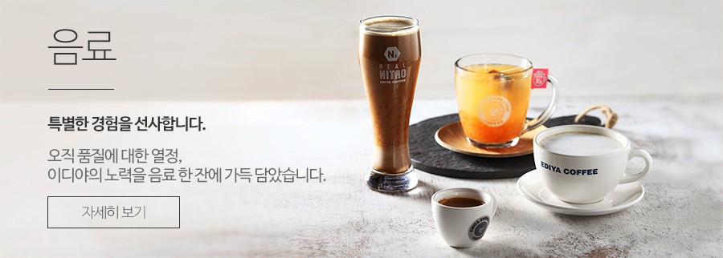
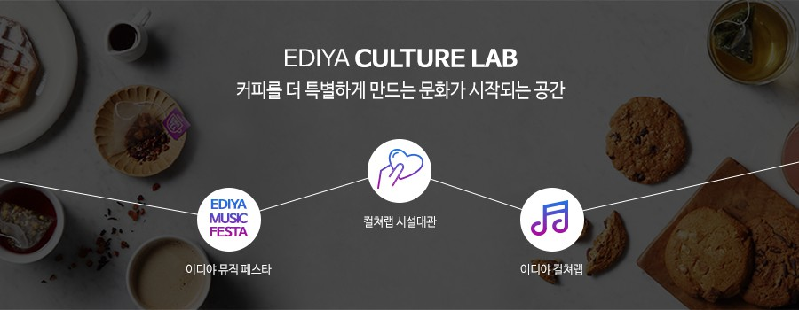
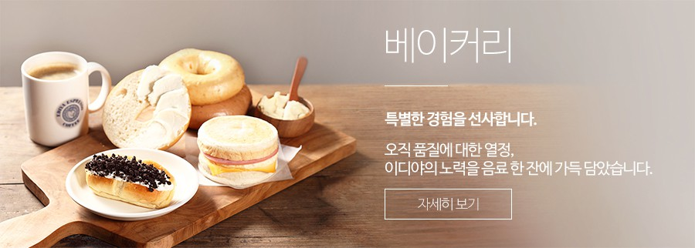
PHOTOSHOP

Slide 32
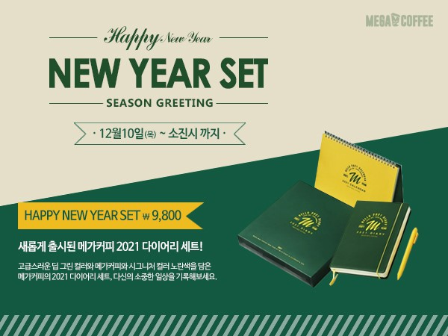


PHOTOSHOP

Slide 33
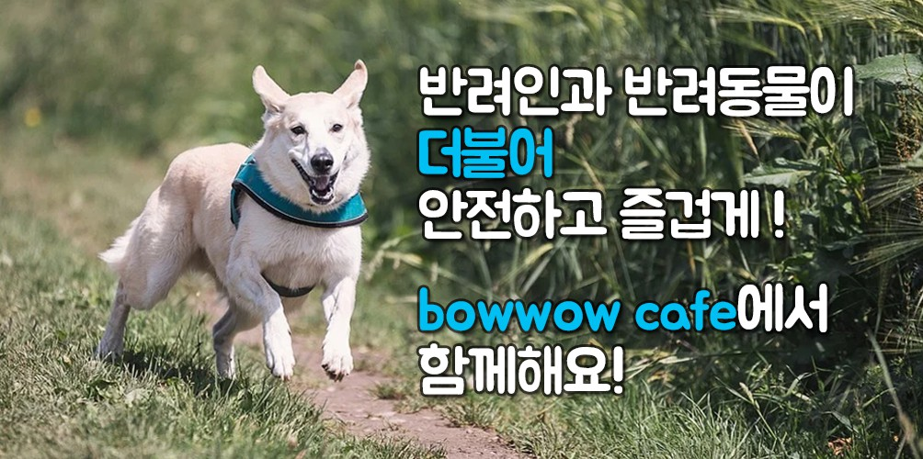



PHOTOSHOP

Slide 34
etc.
- CAFE24

Slide 35
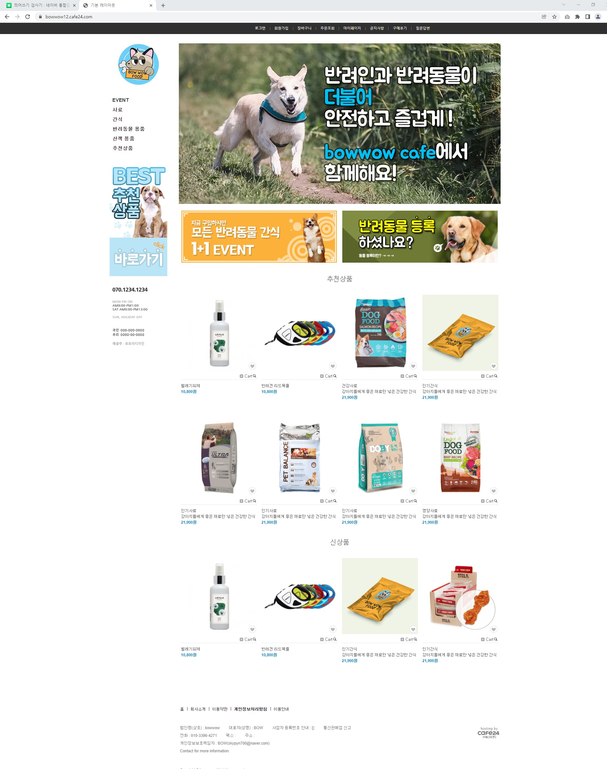
CAFE24
- BOWWOW FOOD
( https://bowwow12.cafe24.com )
작업기간
2022 01 ~ 2022 02
기여도
개인작업
사용 프로그램 Photoshop , Illustrator Bracket
설명
cafe24를 이용하여 만든 반려견 용품 쇼핑몰입니다

Slide 36
THANK YOU
HYUNWOO KIM

